Slide 1
Leveraging MATLAB Simulink for Hexapod Robotics: Simulation, Control and Learning
Abschlussvortrag zu Bachelorarbeit
Bastian Klein
Embedded Systems AG
Autonomous Intelligent Systems AG

Slide 2
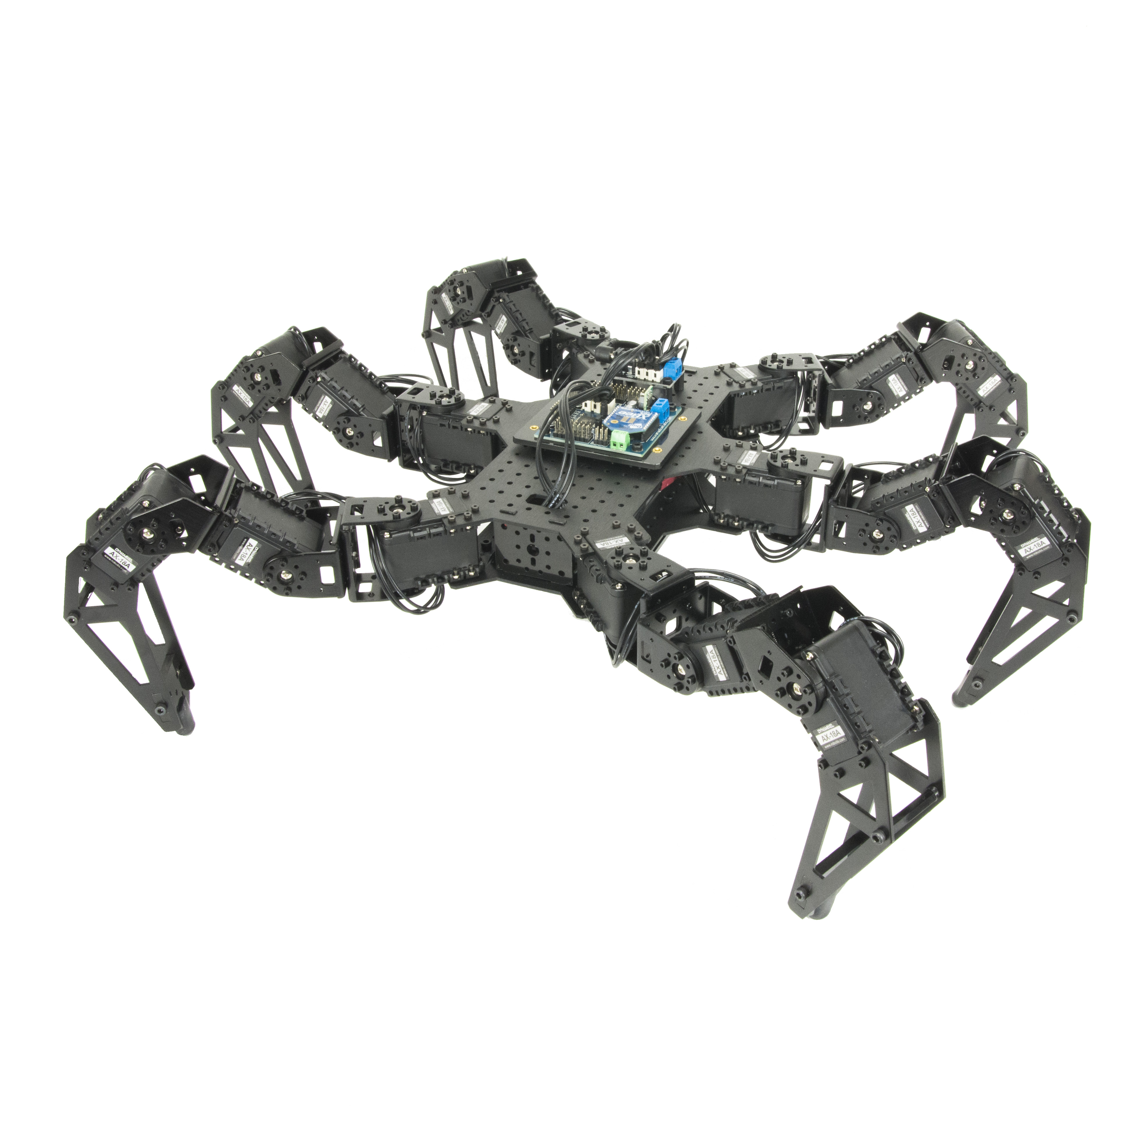
Hexapods
Insektenartige Roboter
6 Beine, 3 Gelenke pro Bein 18 DoF
Hohe Flexibilität und Standfestigkeit
Komplexer Bewegungsablauf
[1],[2]
[Fig.1] PhantomX MK3, Trossen Robotics
Notes:
Klasse von Robotern die Insekten nachempfunden wurde

Slide 3
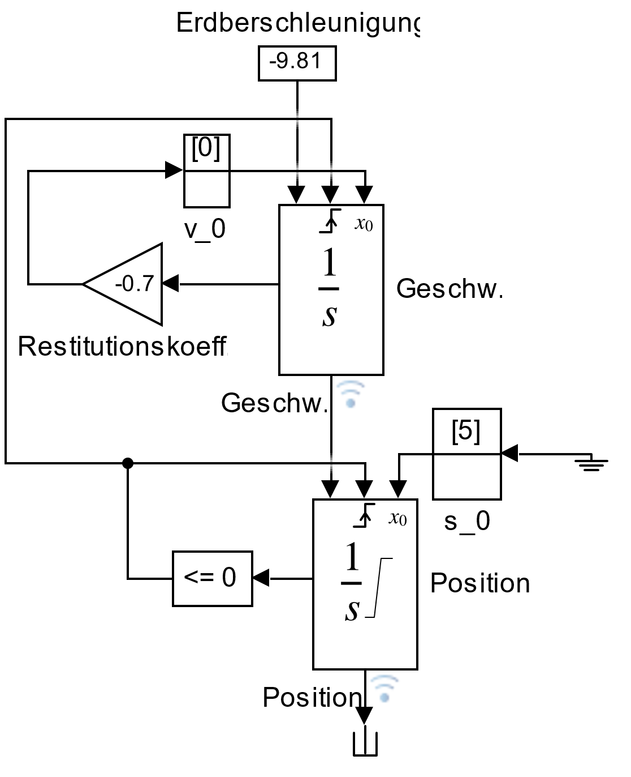
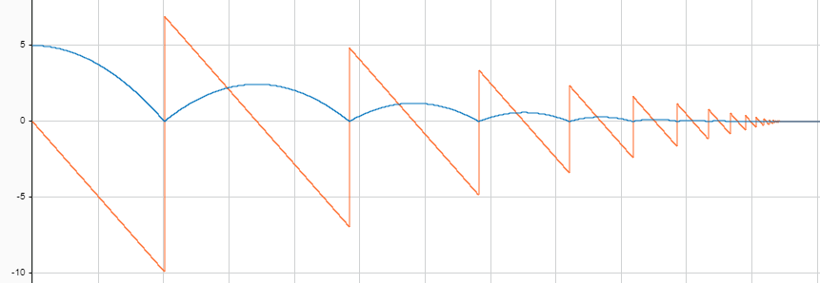
MATLAB Simulink
- Grafische Modellierung
Hierarchisch angeordneter Blöcke
Datenübertragung mittels Signallinien
Bibliotheken mit vordefinierten Blöcken
[5]
[Fig.2]: Simulink, springender Ball
[Fig.3]: Position[blau] und Geschw.[orange] des Balls
Notes:
- MATLAB ist Softwareumgebung zum Beschreiben und Lösen math. Probleme sowie deren grafischer Darstellung

Slide 4
Leveraging MATLAB Simulink for Hexapod Robotics: Simulation, Control and Learning
Aufbau eines Hexapod-Modells in Simulink
Entwicklung eines Bewegungscontrollers
Erlernen des Beinkoordination durch Reinforcement Learning

Slide 5
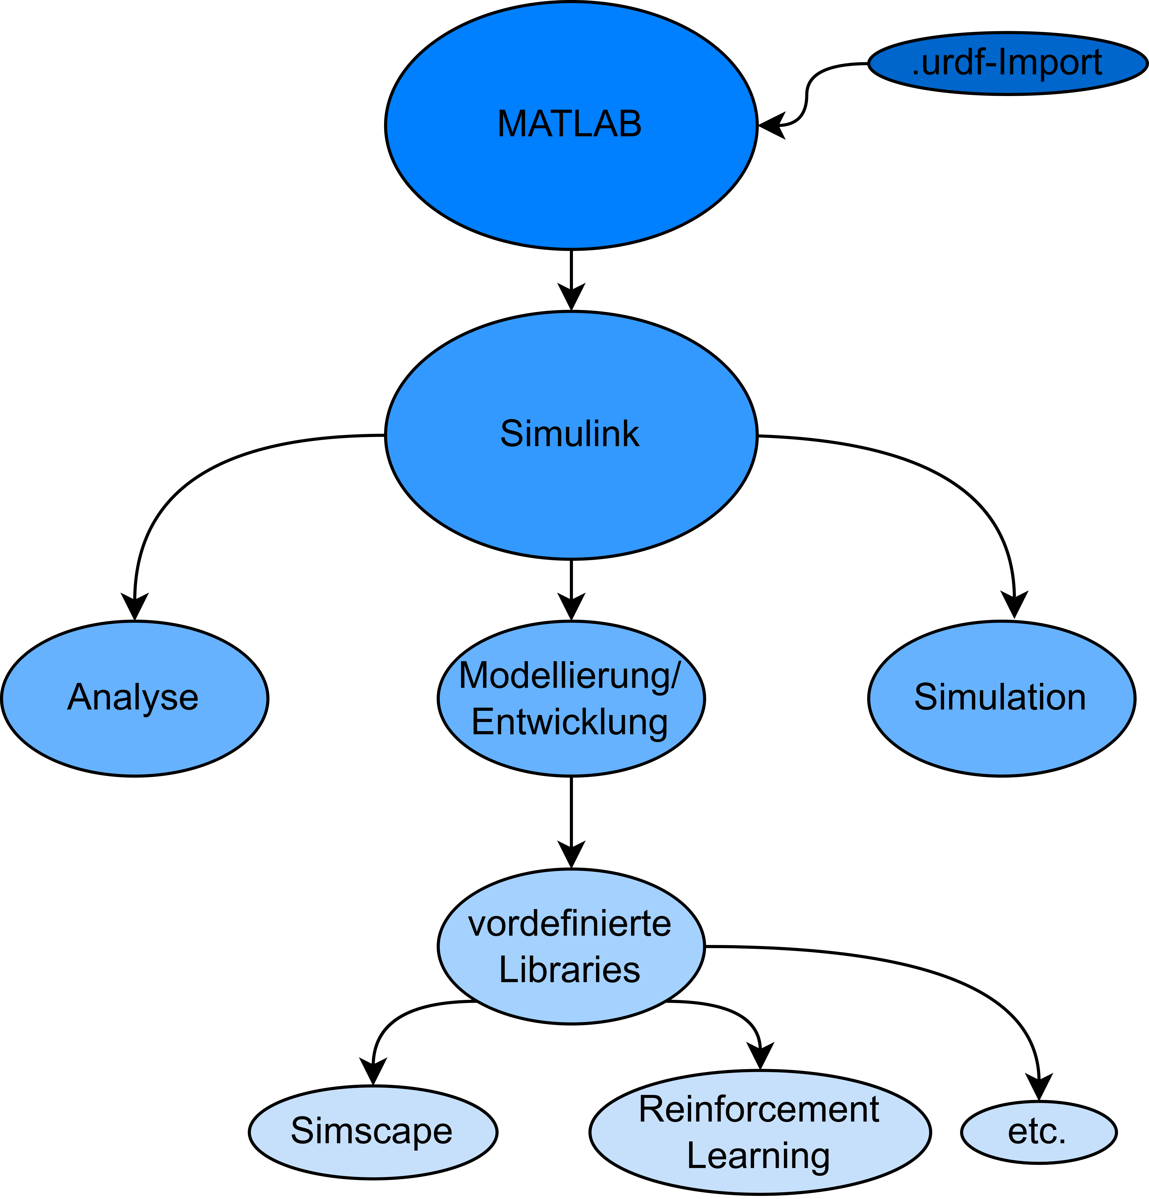
Basis der Arbeit
[Fig.4]: Übersicht, Basis

Slide 6
Wieso Simulation, wieso Simulink ?
- Testen auf Hardware sehr aufwändig
Bessere Analysemöglichkeiten
Reproduzierbarkeit
Weit verbreitetes, vielfältiges Tool
Effiziente, graphische Entwicklung
Einfache Integration mit z.B. Reinforcement Learning
[3],[4]
[3],[5]

Slide 7
Problemstellung
Controller-Entwicklung für Hexapods komplex
Kein öffentlich verfügbares, modernes Hexapod-Modell in Simulink
→ Hauptziel: Entwicklung des Hexapod-Modells
Validierung des Modells durch eigenen Controller
Erproben von Simulink-RL Integration

Slide 8
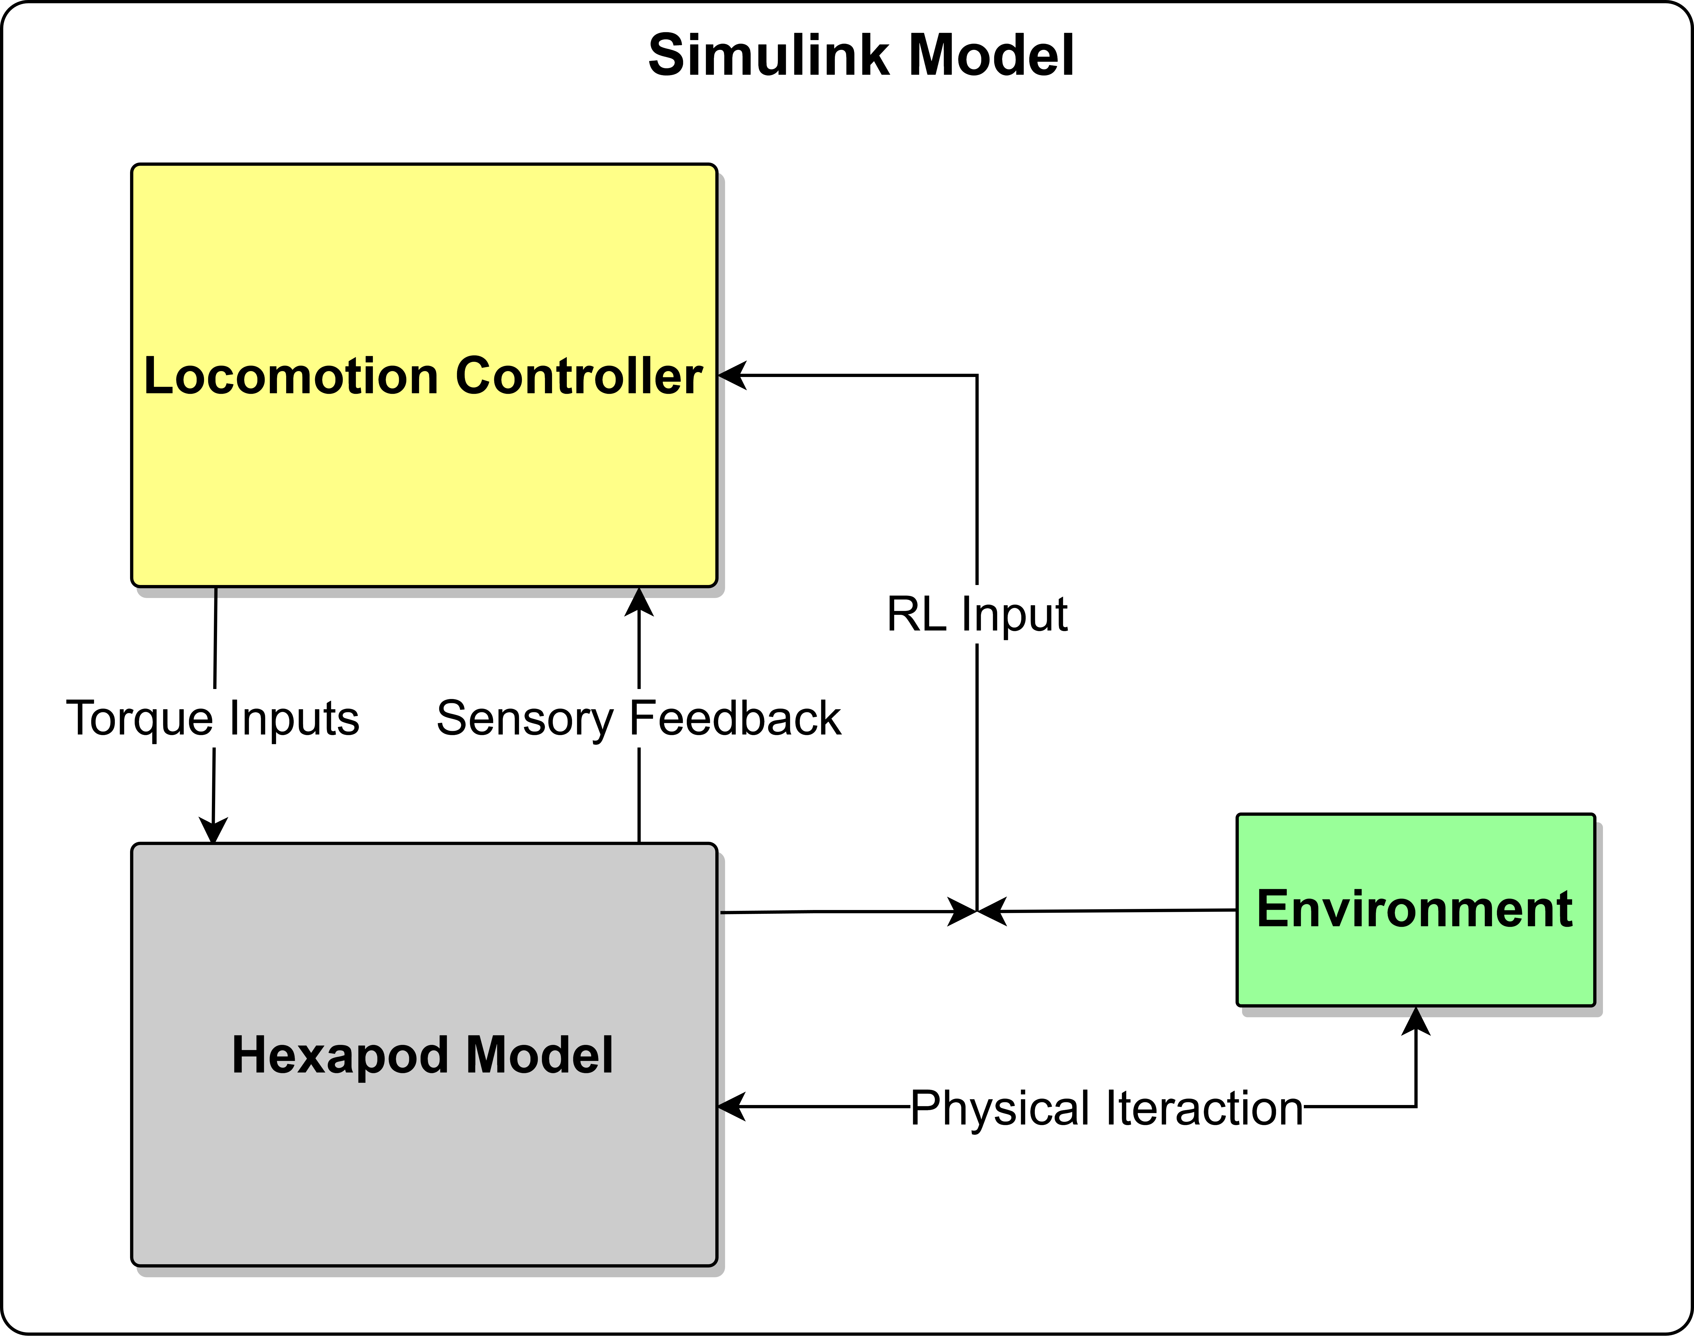
Übersicht:
[Fig.4]: Überblick Simulink-Modell

Slide 9
Übersicht
Grundlagen
Simscape
Bewegungsablauf eines Insekts
Inverse Kinematik
PID-Controller
Reinforcement Learning
Das Simulink-Modell
Hexapod-Modell
Bewegungscontroller
RL Setup
Ergebnisse
Fazit
Ausblick
Quellen

Slide 10
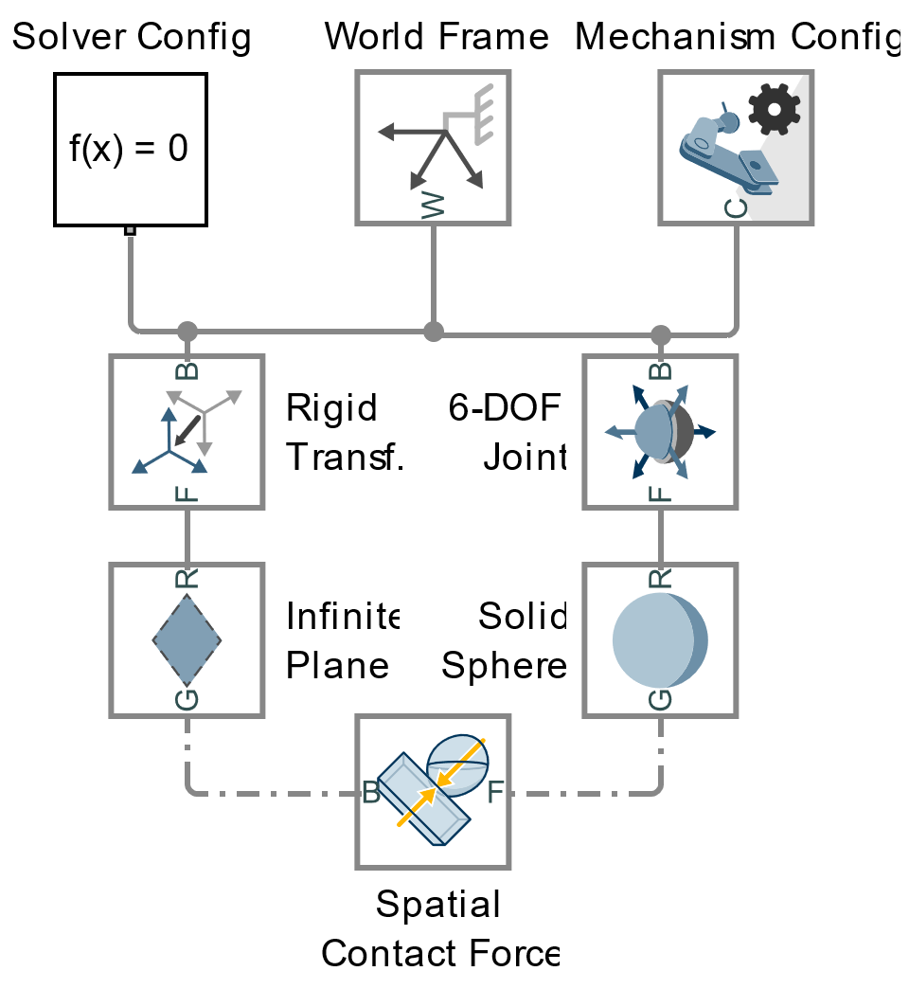
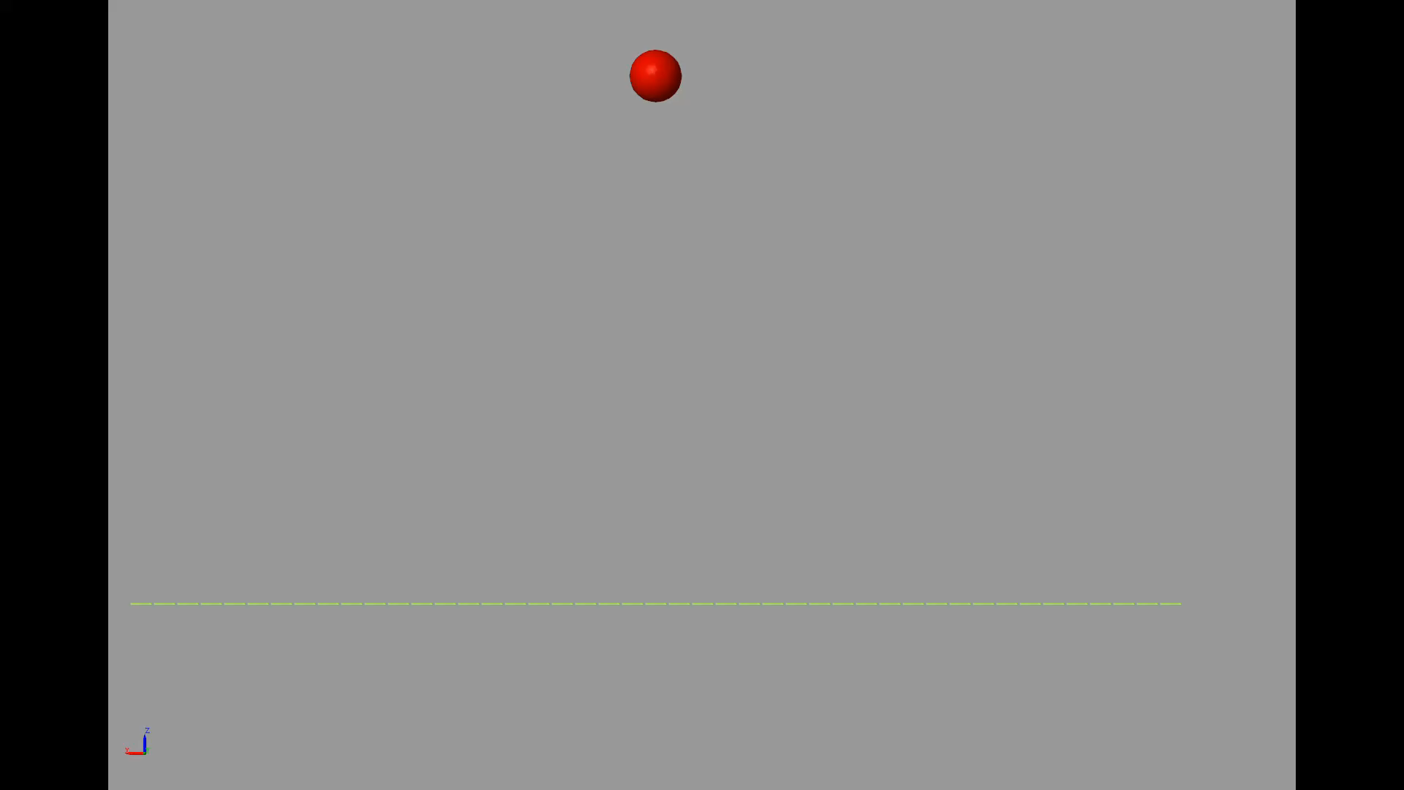
Simscape
Bibliothek für physikalische Modellierung
Festkörpersimulationen, uvm.
Koordinatensysteme, Transformationen, versch. Gelenke
[7]
[Fig.5]: Simscape, Modell eines springenden Balls

Slide 11
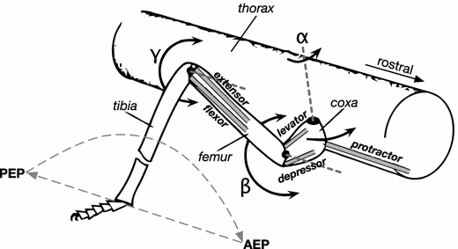
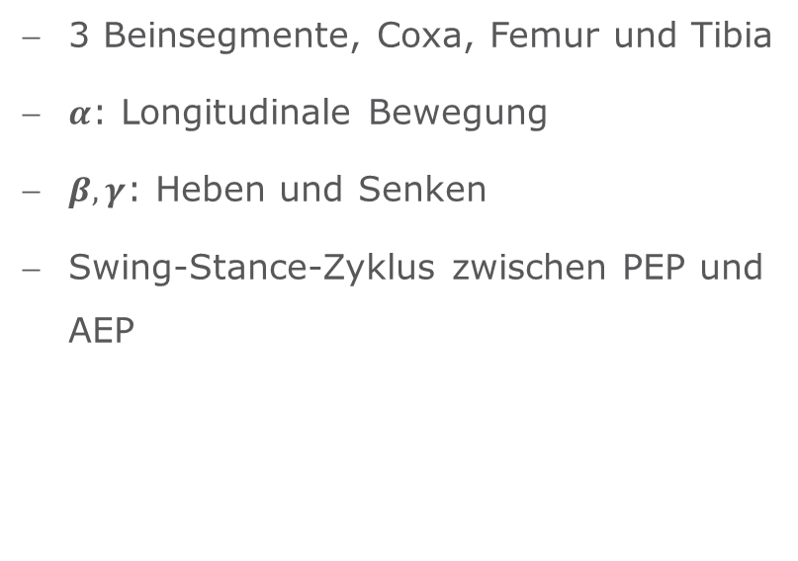
Bewegungsablauf - Insekt (1)
3 Beinsegmente, Coxa, Femur und Tibia
$α$: Longitudinale Bewegung
$β,γ$: Heben und Senken
Swing-Stance-Zyklus zwischen PEP und AEP
[1],[7]
[Fig.6]: Skizze, Bein eines Stabinsekts
Notes:
Beim einzelnem Bein lässt sich Bewegungsablauf in 2 Abschnitte aufteilen: Swing und Stance

Slide 12
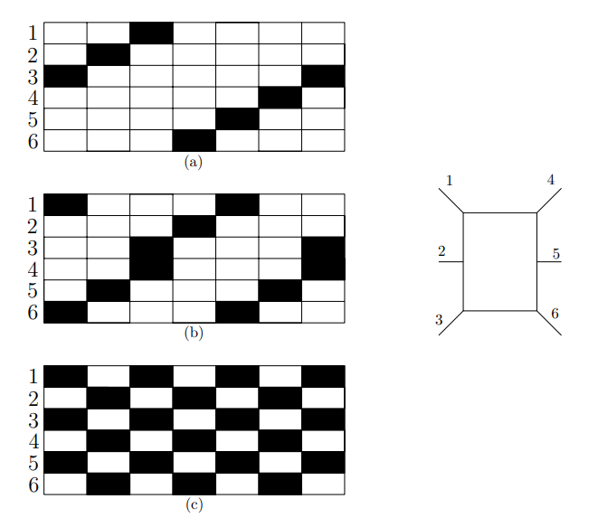
Bewegungsablauf - Insekt (2)
Gangarten:
Wave (langsam)
Ripple
Tetrapod
Tripod (schnell)
Footfall Patterns
[1],[7]
[Fig.7]: Footfall Pattern: Wave(a), Ripple(b) und Tripod(c)

Slide 13
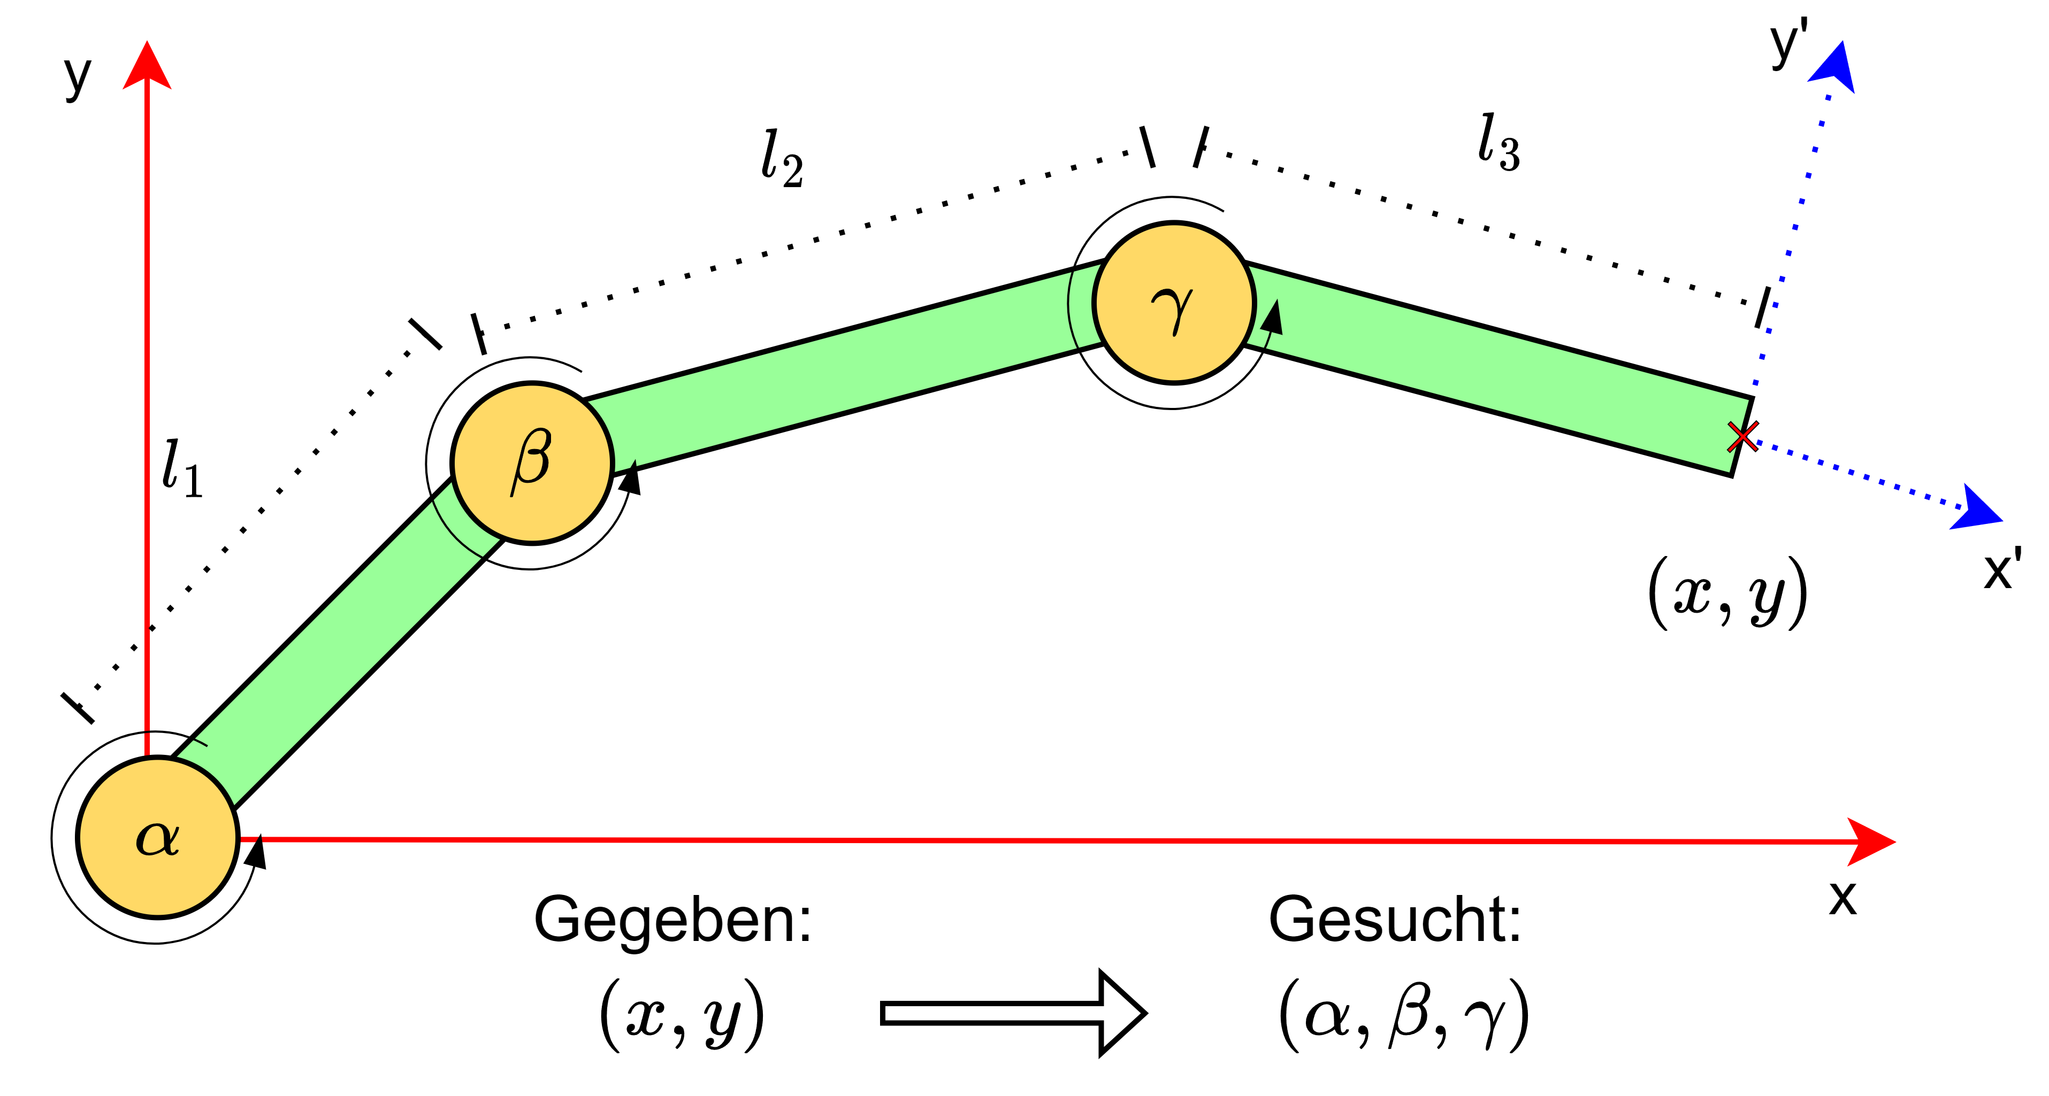
Inverse Kinematik (1)
Ziel: Bestimmung der Gelenkstellungen ($α,β,γ,…$), sodass Endeffektor in Pose (x,y).
[Fig.8]: Beispiel, Inverse Kinematik

Slide 14
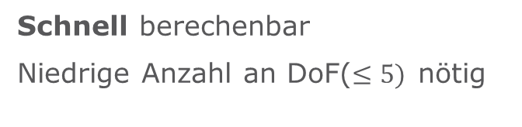
Inverse Kinematik (2)
Lösungsmethoden:
Analytisch:
Trigonometrische Gleichungen
Exakte Lösung
Numerisch:
Iterative Approximation
Konvergiert zur Lösung hin
Schnell berechenbar
Niedrige Anzahl an DoF($≤5)$ nötig
Flexibel, unabhängig von #DoF
Rechnerischer Aufwand hoch
[8]

Slide 15
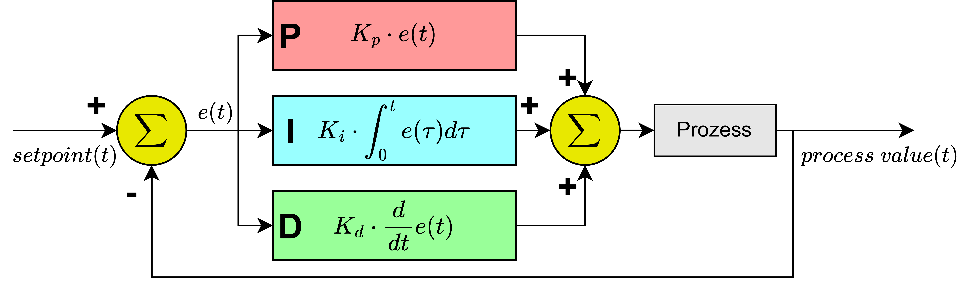
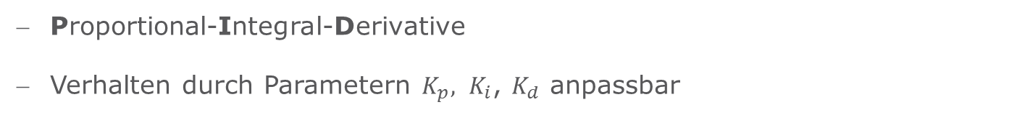
PID-Controller
[Fig.9]: Schema eines PID-Controllers
Proportional-Integral-Derivative
Verhalten durch Parametern $K_{p}, K_{i}$, $K_{d}$ anpassbar
[9],[10]
Notes:
Feedback Control Loop
Closed-Loop Controller
P: Wie Name sagt proportional zum Fehler → Je höher, desto schneller korrigiert der Controller auch
I: Korrigiert dauerhaften Bias, falls vorhanden
D: „Schaut in die Zukunft“ → Verhindert Overshooting

Slide 16
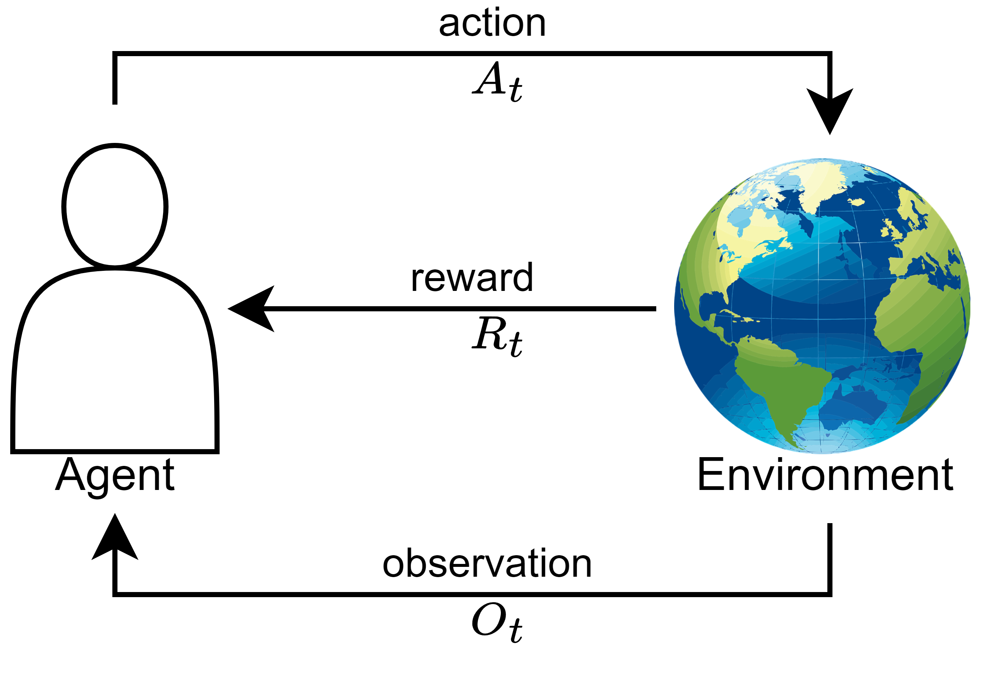
Reinforcement Learning (1)
Agent führt Aktionen in der Umgebung aus
Erhält von der Umgebung Observations
Umgebung gibt Feedback → Reward-Funktion
→ Ziel: Maximierung des kumulierten Rewards
[Fig.10]: Reinforcement Learning, grundlegendes Konzept
[11],[12]

Slide 17
Reinforcement Learning (2)
Agent agiert anhand einer Policy (meist NN)
Definiert das Verhalten des Agenten
Policy Optimierung durch Policy Gradient (PG):
DDPG (Deep Deterministic PG)
PPO (Proximal Policy Optimization)
→ In der Robotik bewehrte Algorithmen
[11],[12]
[11],[12]
[13],[14]

Slide 18
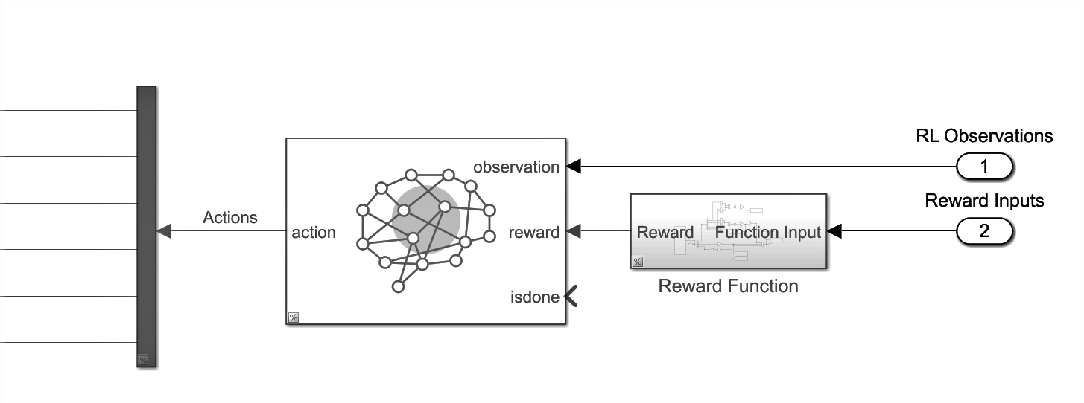
RL in Simulink
RL-Agent als Simulink-Block
Simulink-Modell als Umgebung
Definition der Reward-Funktion zentral
[Fig.12]: RL in Simulink

Slide 19
Übersicht:
[Fig.4]: Überblick Simulink-Modell

Slide 20
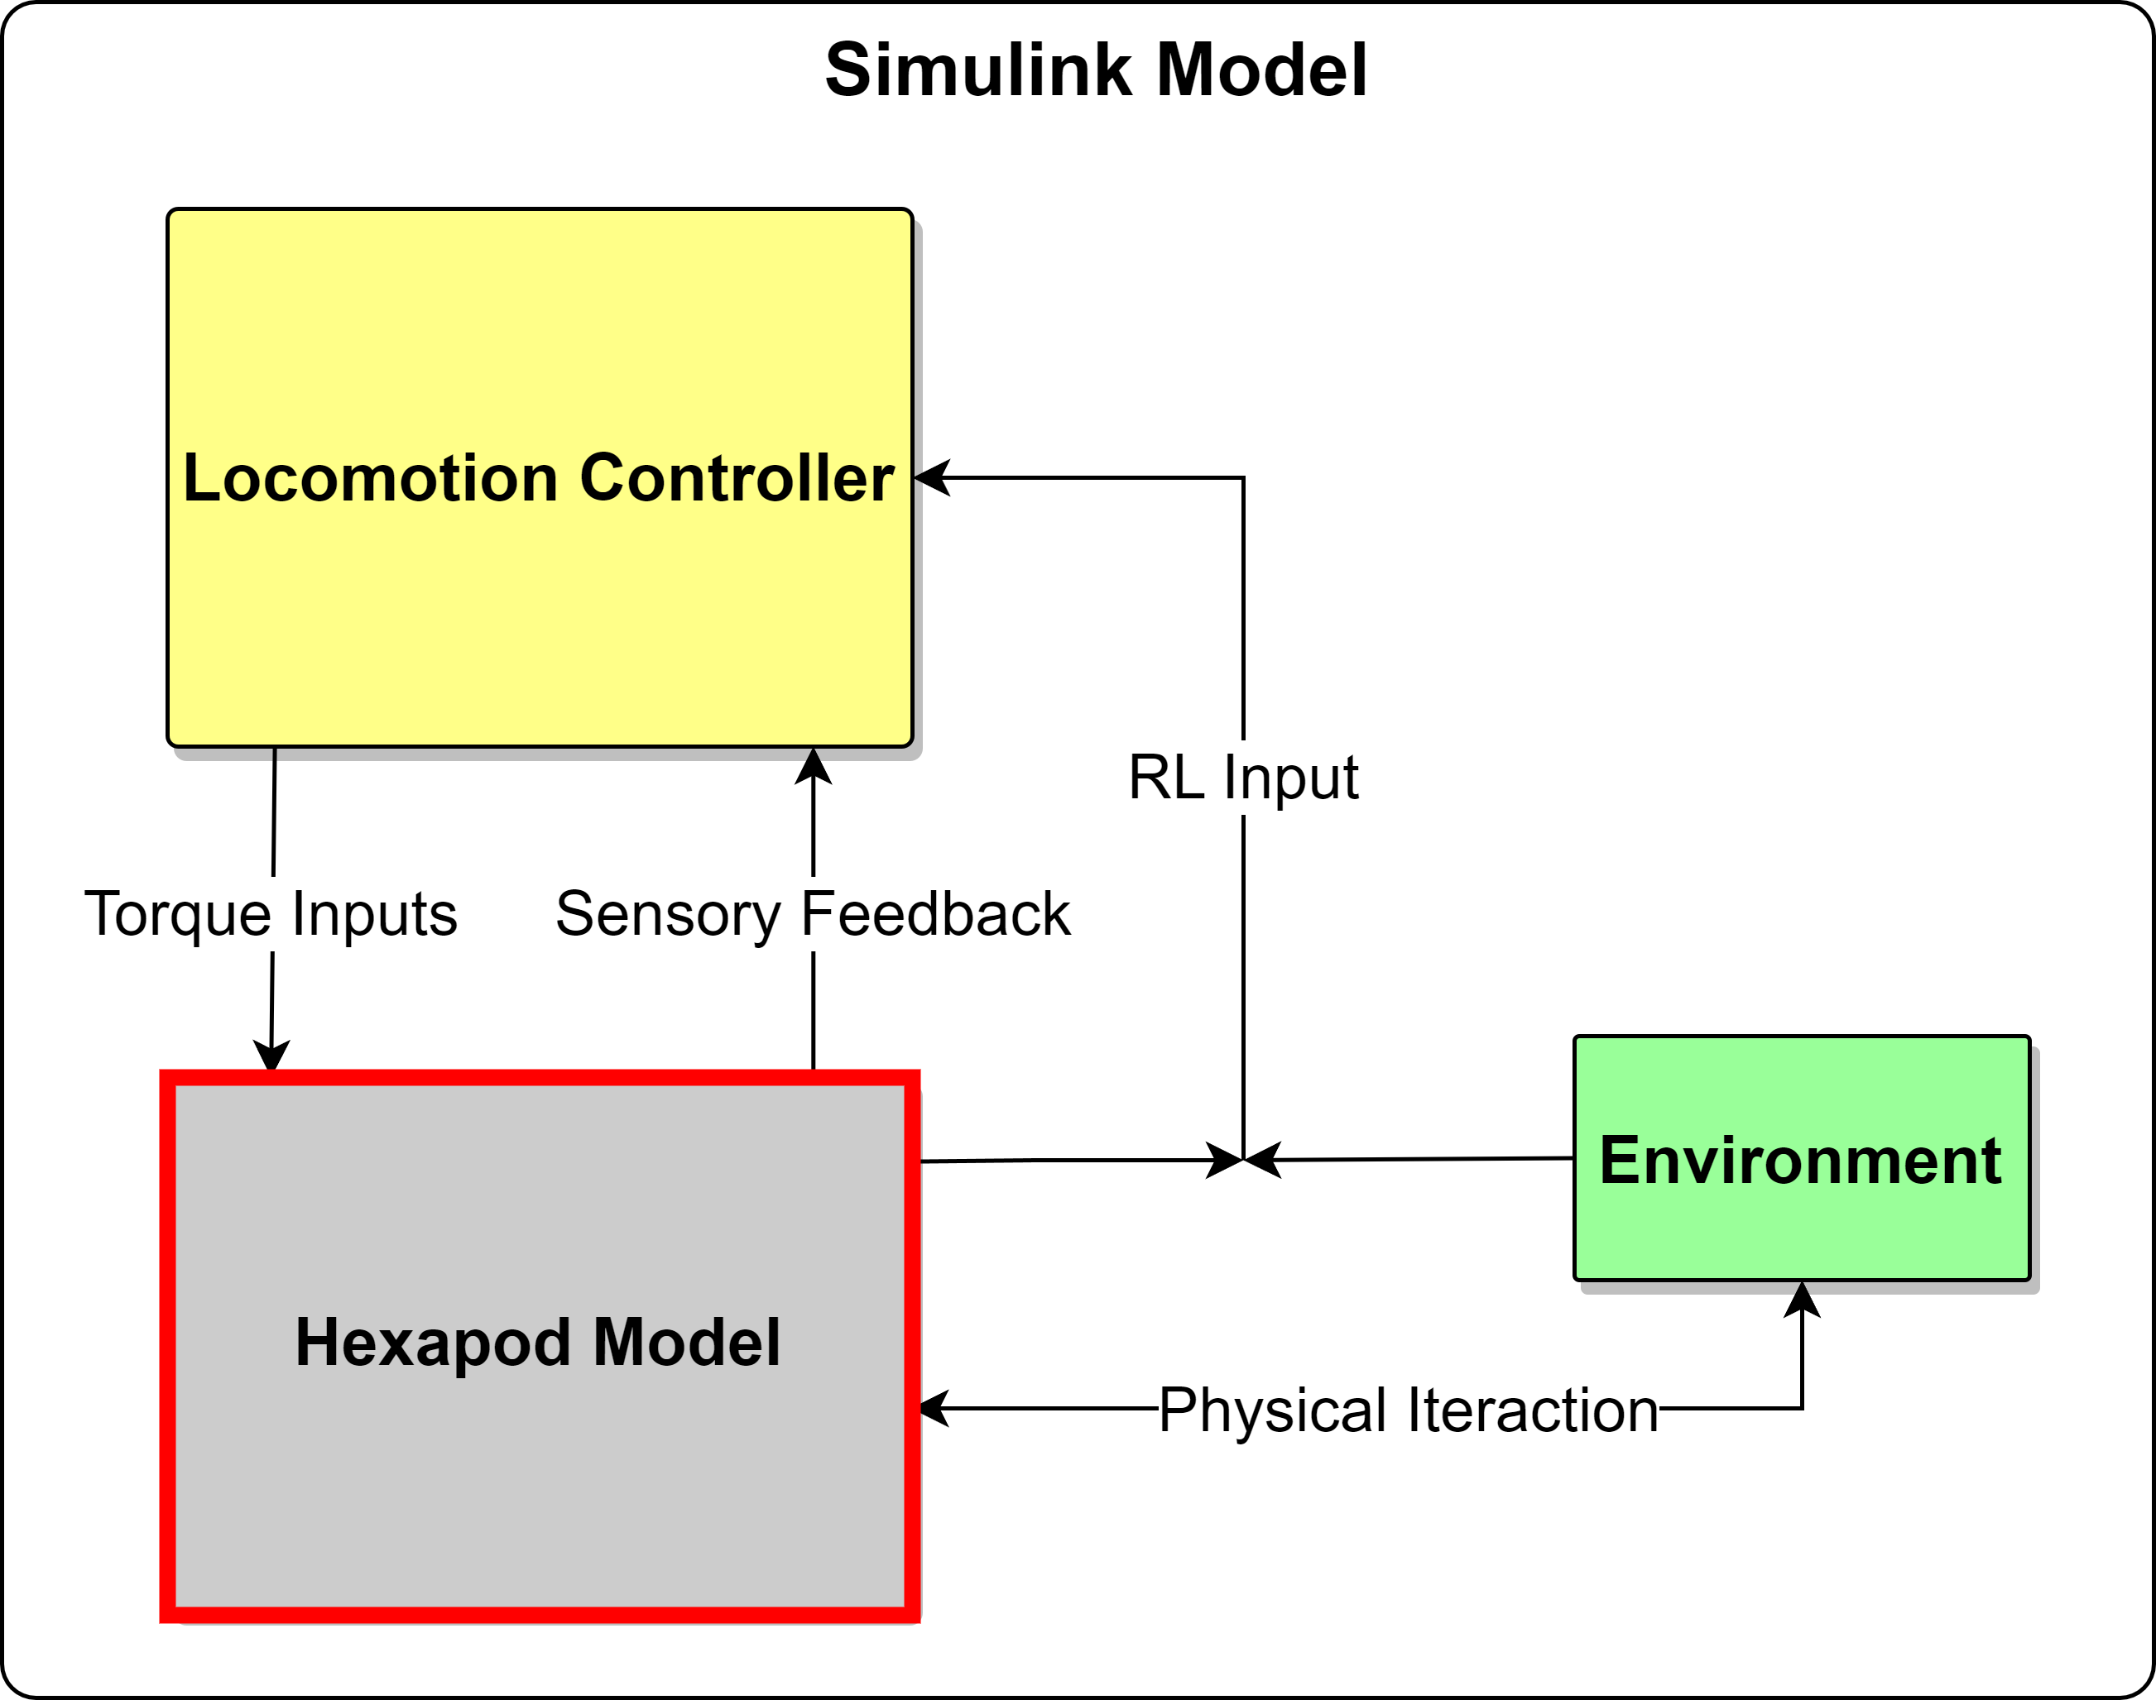
Übersicht:
[Fig.4]: Überblick Simulink-Modell

Slide 21
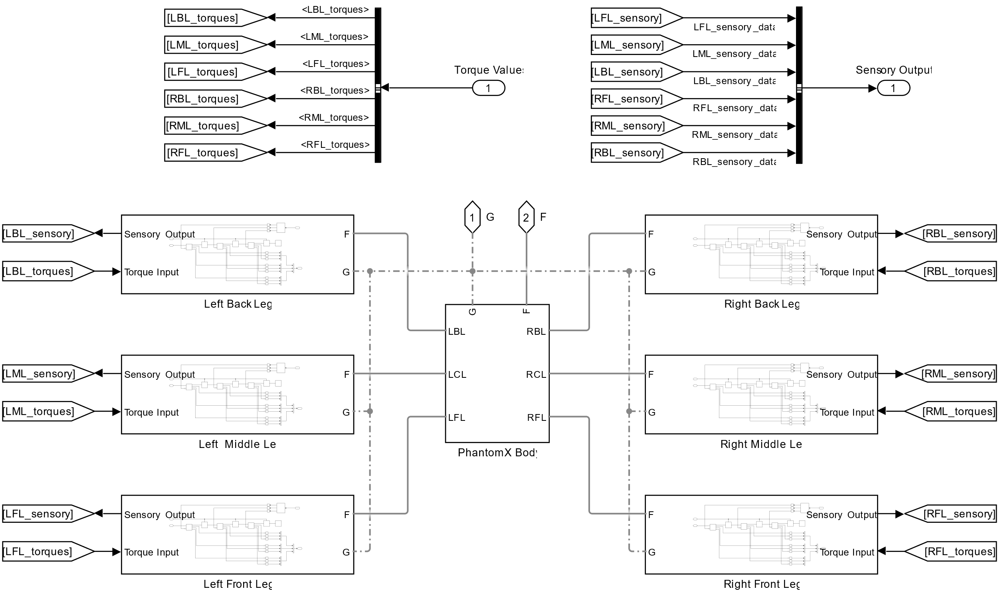
Hexapod Model
[Fig.14]: Modell des physischen Hexapods

Slide 22
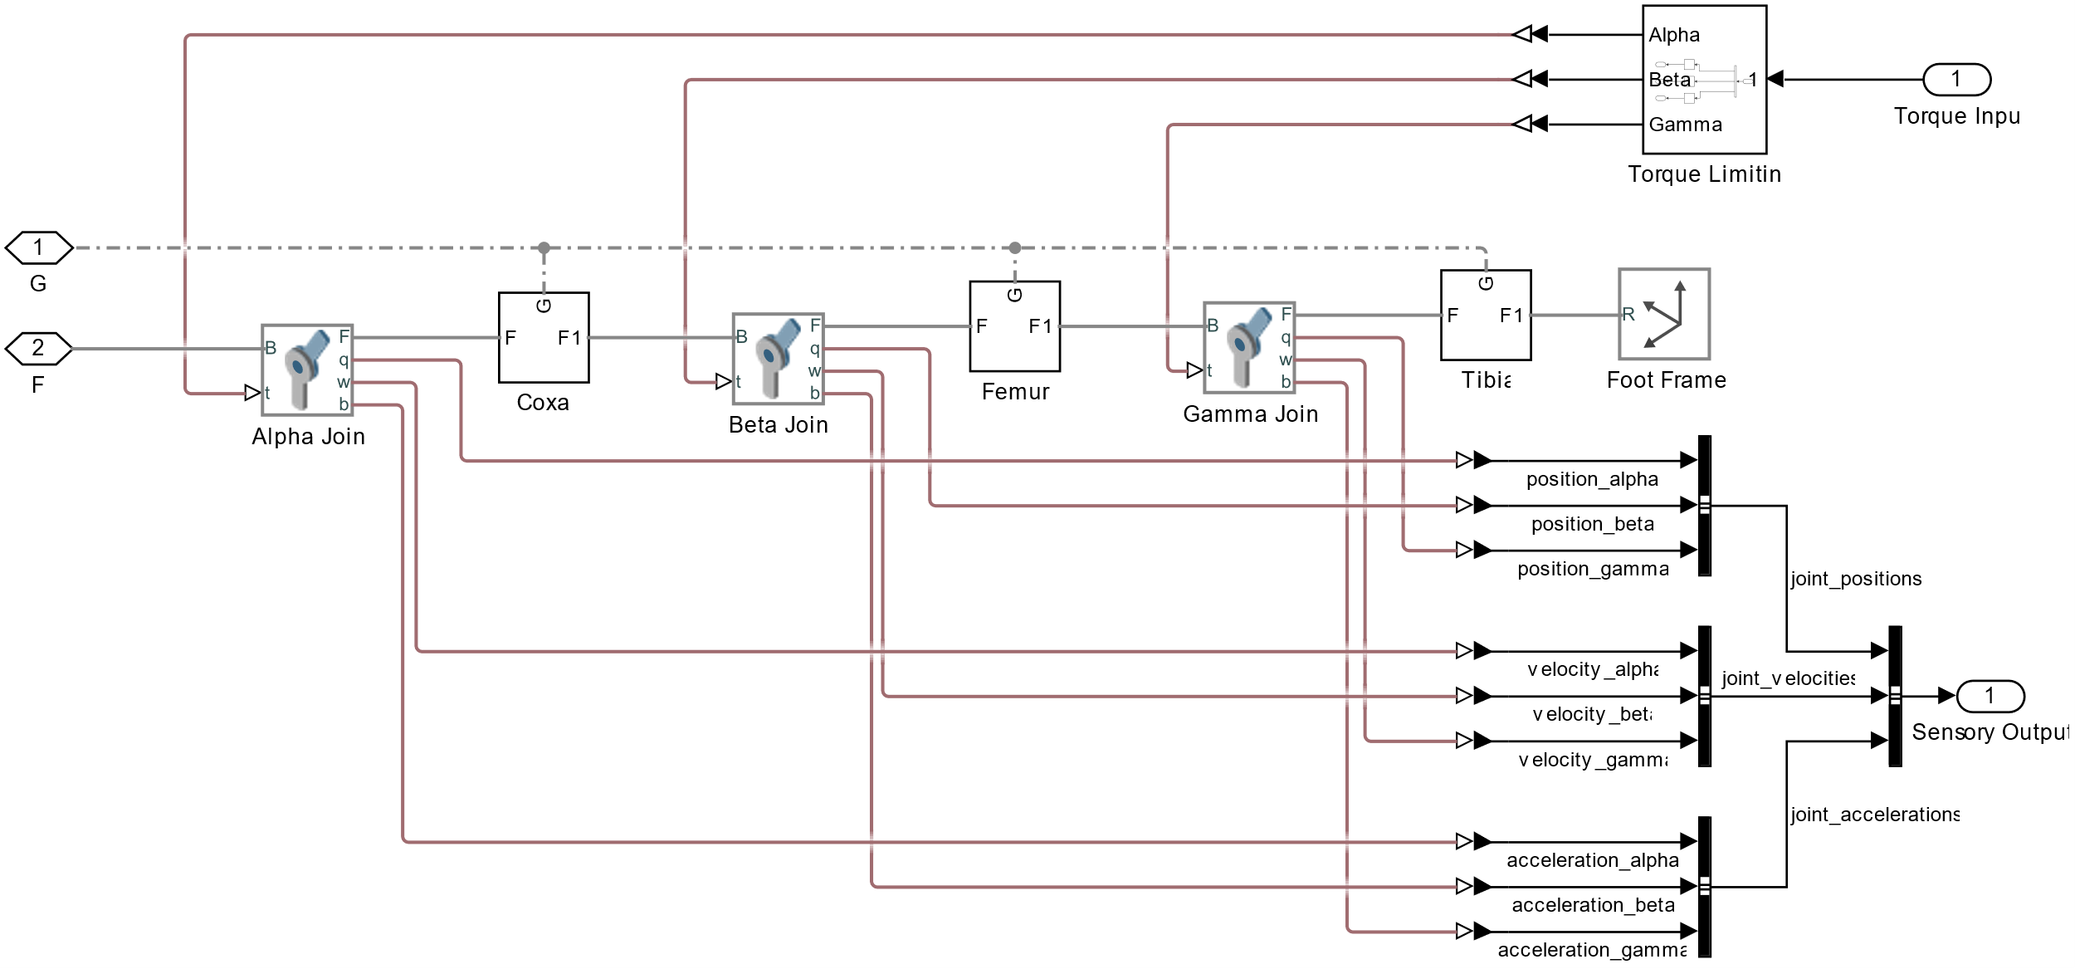
Physical Hexapod Leg
[Fig.15]: Bein des Hexapod-Modells

Slide 23
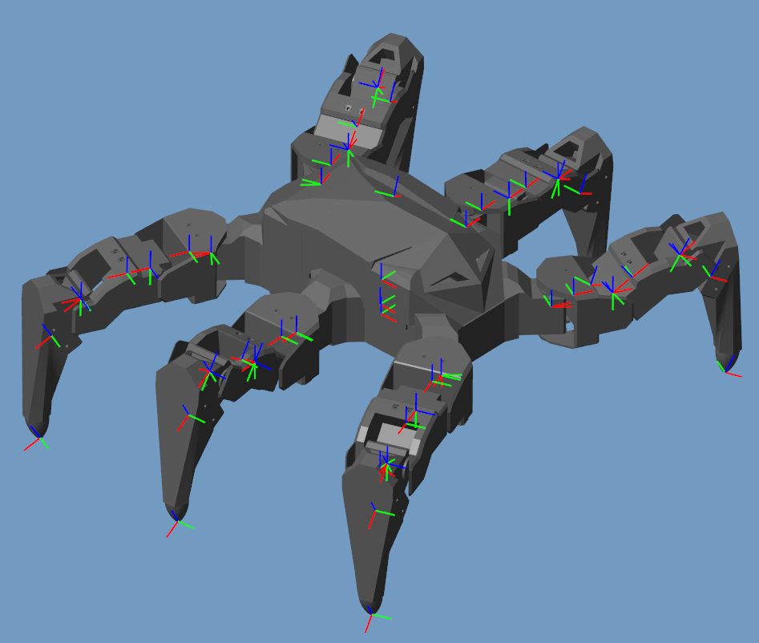
Hexapod in Simulink
[Fig.11]: Hexapod Coordinate Frames

Slide 24
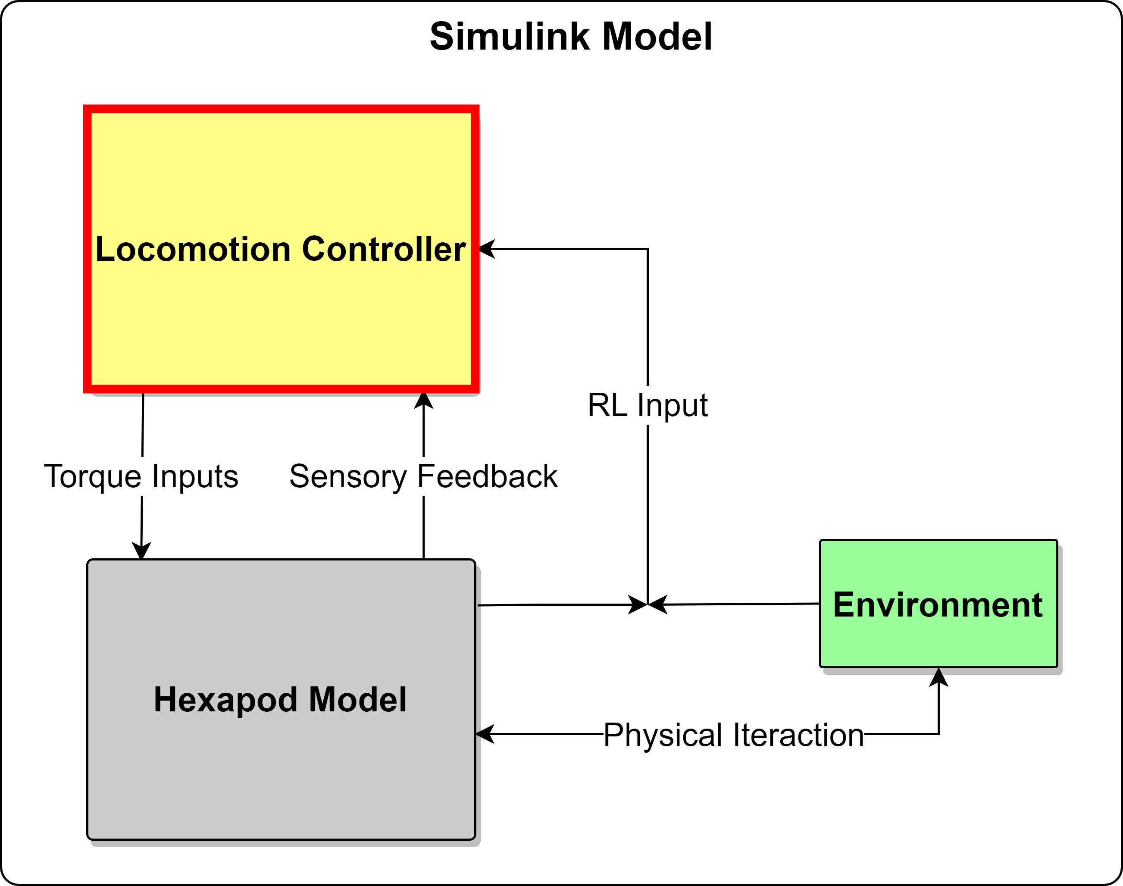
Übersicht:
[Fig.4]: Überblick Simulink-Modell

Slide 25
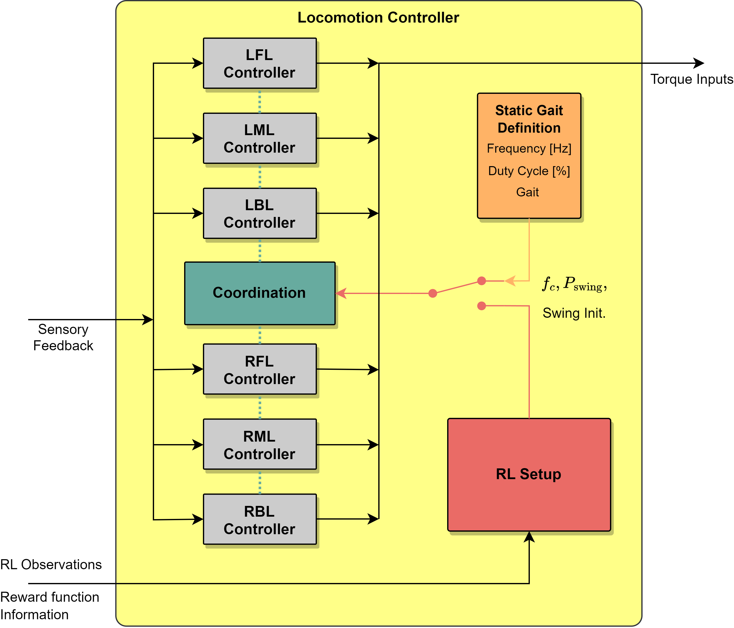
Locomotion Controller
1 Controller pro Bein
Sensordaten rein → Drehmomente raus
Steuerung der Controller über
feste Gait-Definition oder …
RL-Agent
[Fig.12]: Übersicht, Hexapod-Controller

Slide 26
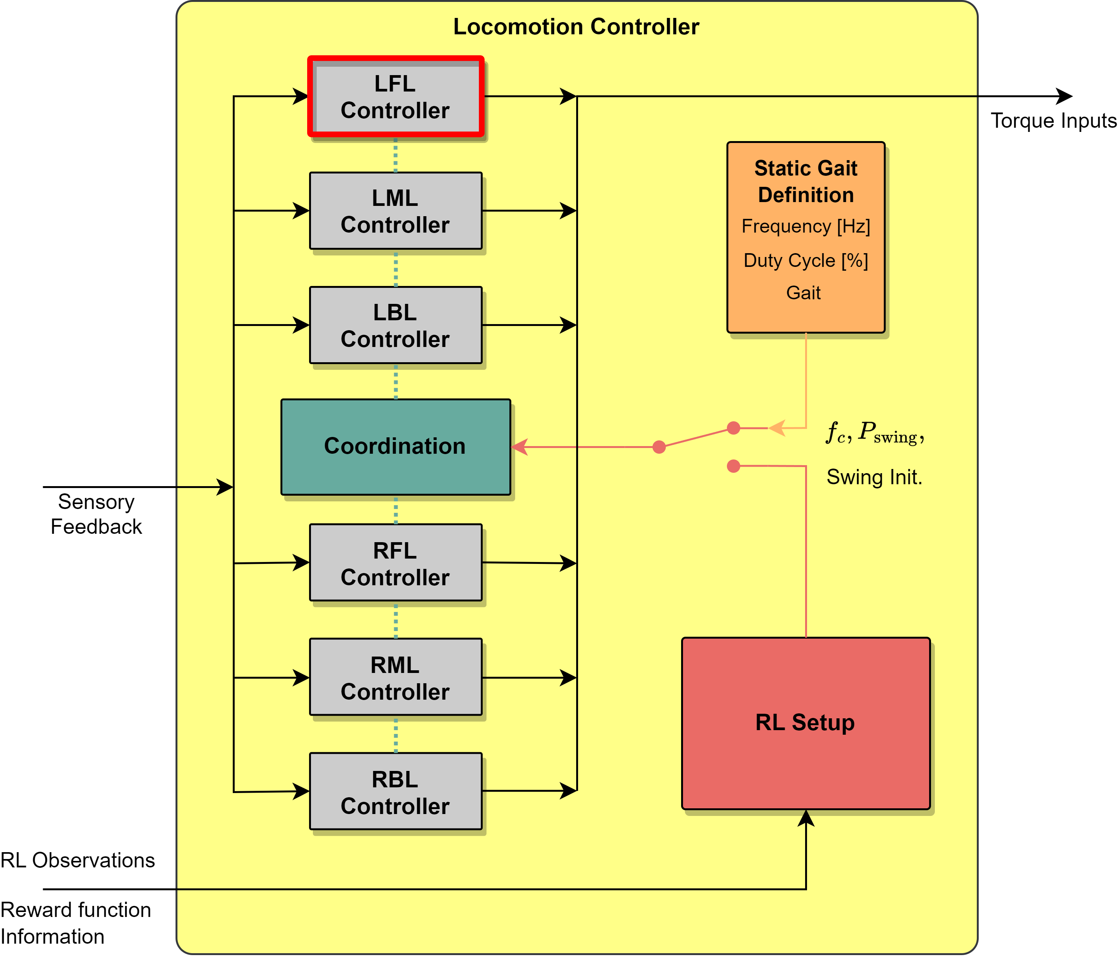
Locomotion Controller
1 Controller pro Bein
Sensordaten rein → Drehmomente raus
Steuerung der Controller über
feste Gait-Definition oder …
RL-Agent
[Fig.12]: Übersicht, Hexapod-Controller

Slide 27
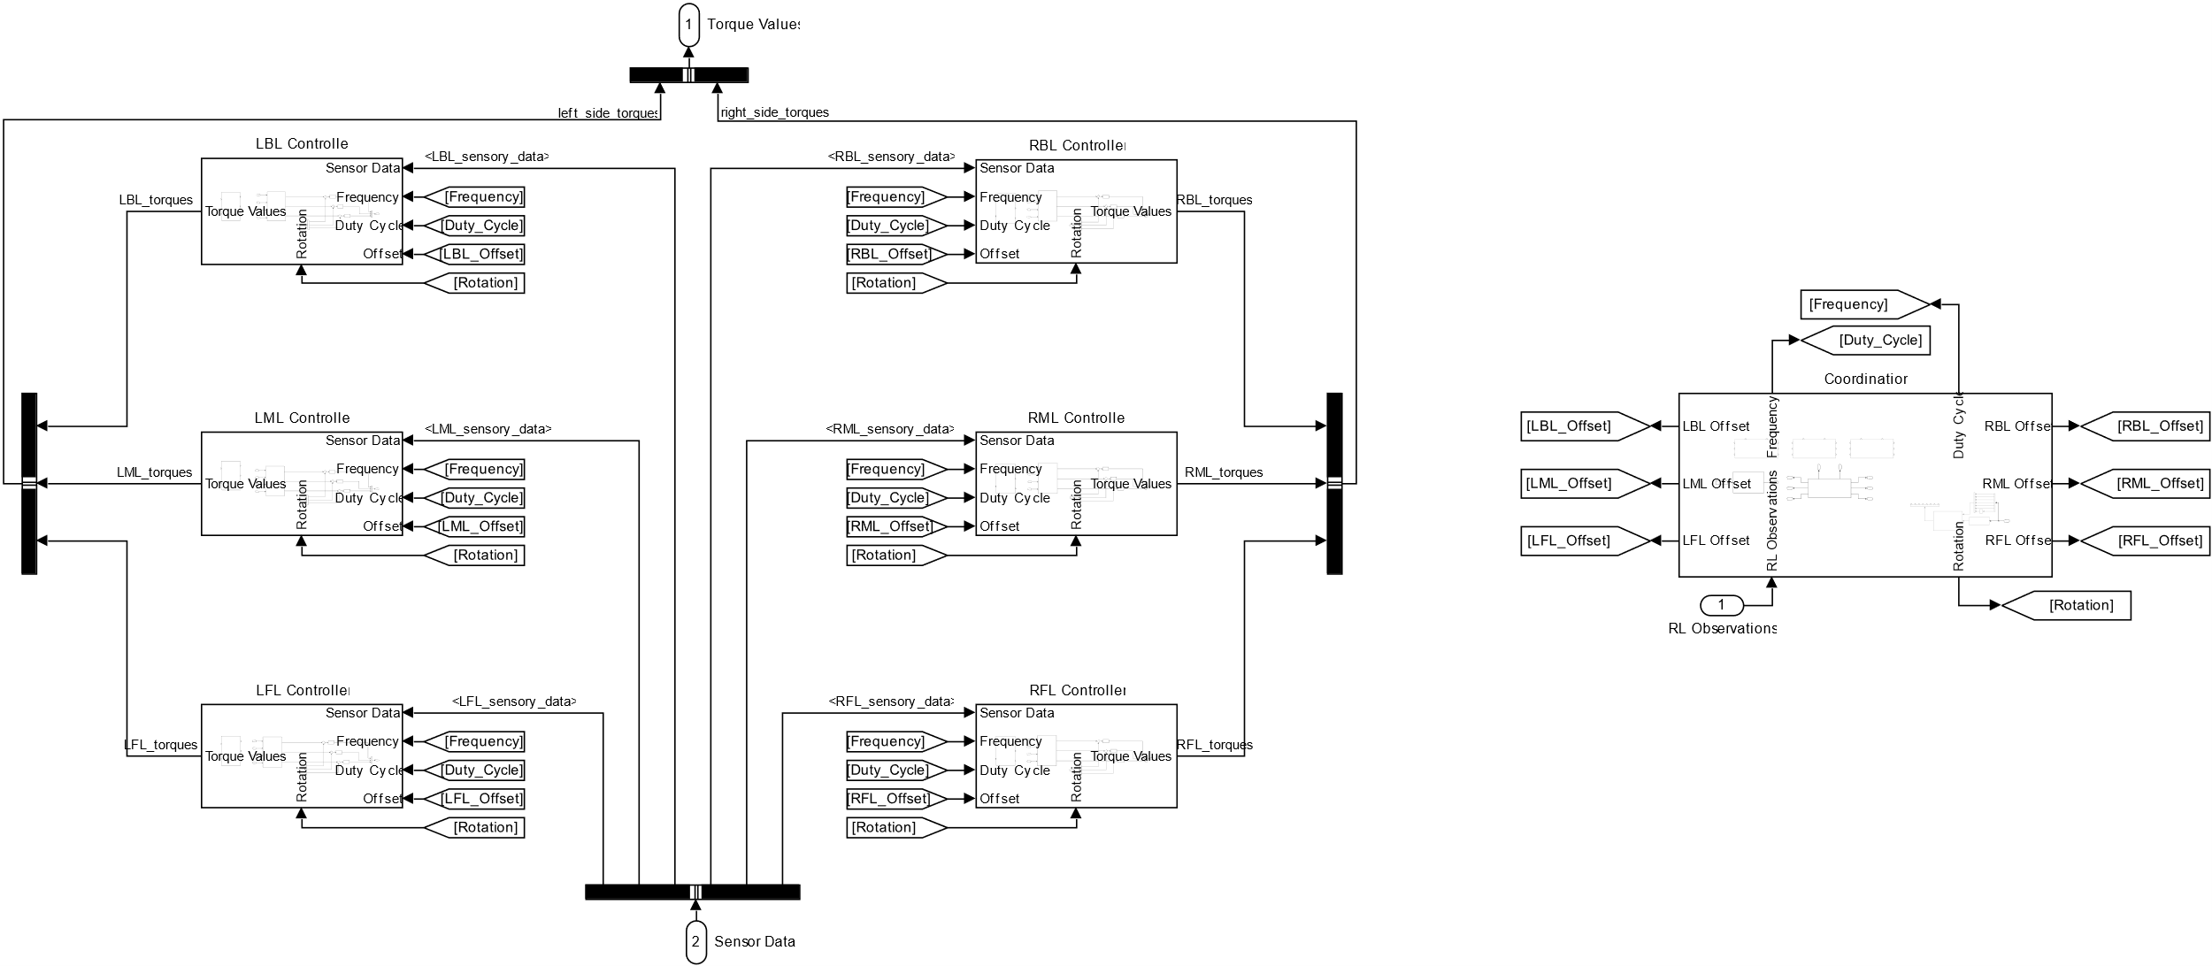
Hexapod Controller
[Fig.18]: Simulink-Übersicht, Hexapod-Controller

Slide 28
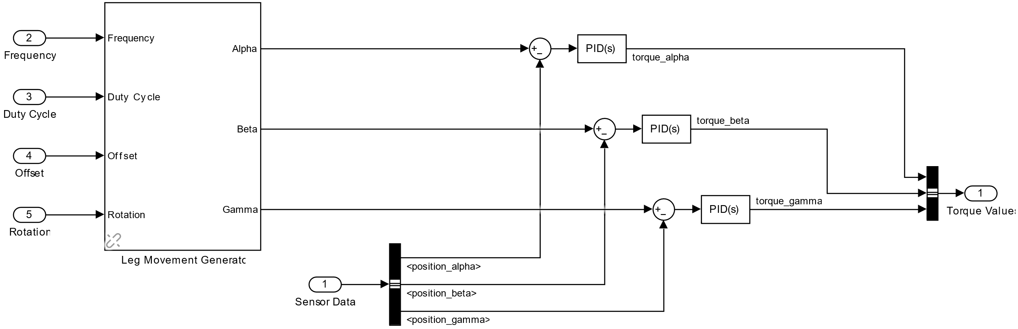
Leg Controller
[Fig.19]: Controller, einzelnes Bein

Slide 29
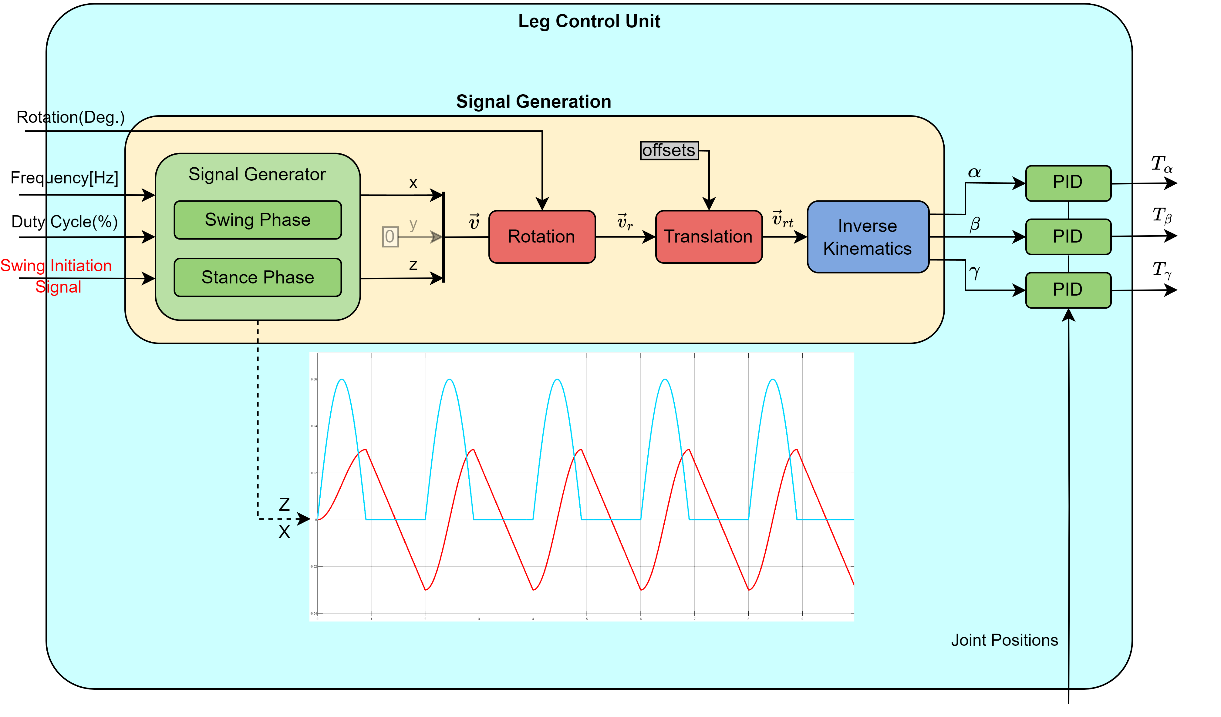
Leg Control Unit
[Fig.13]: Erzeugung des Bewegungsablaufs

Slide 30

Leg Control Unit
[Fig.13]: Erzeugung des Bewegungsablaufs

Slide 31
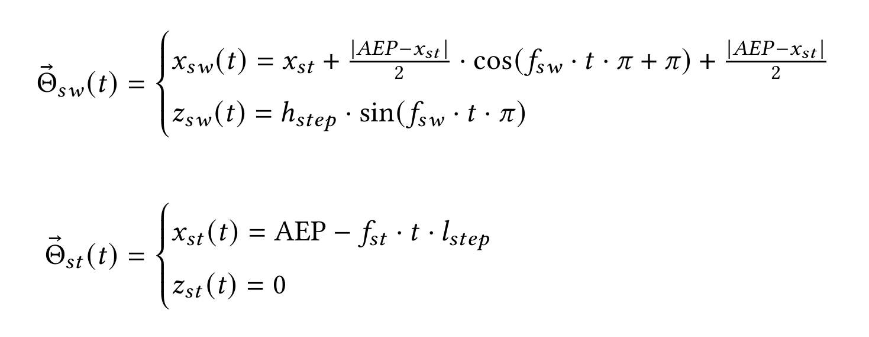
Trajectory Generation

Slide 32
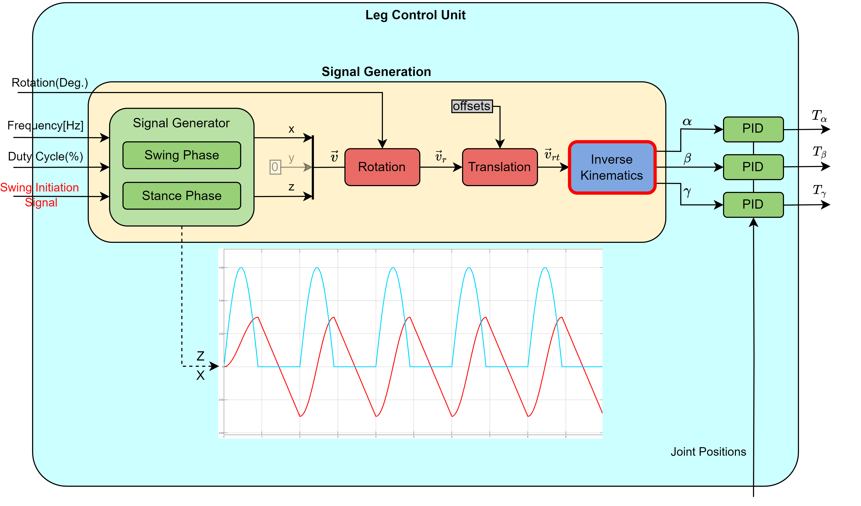
Leg Control Unit
[Fig.13]: Erzeugung des Bewegungsablaufs

Slide 33
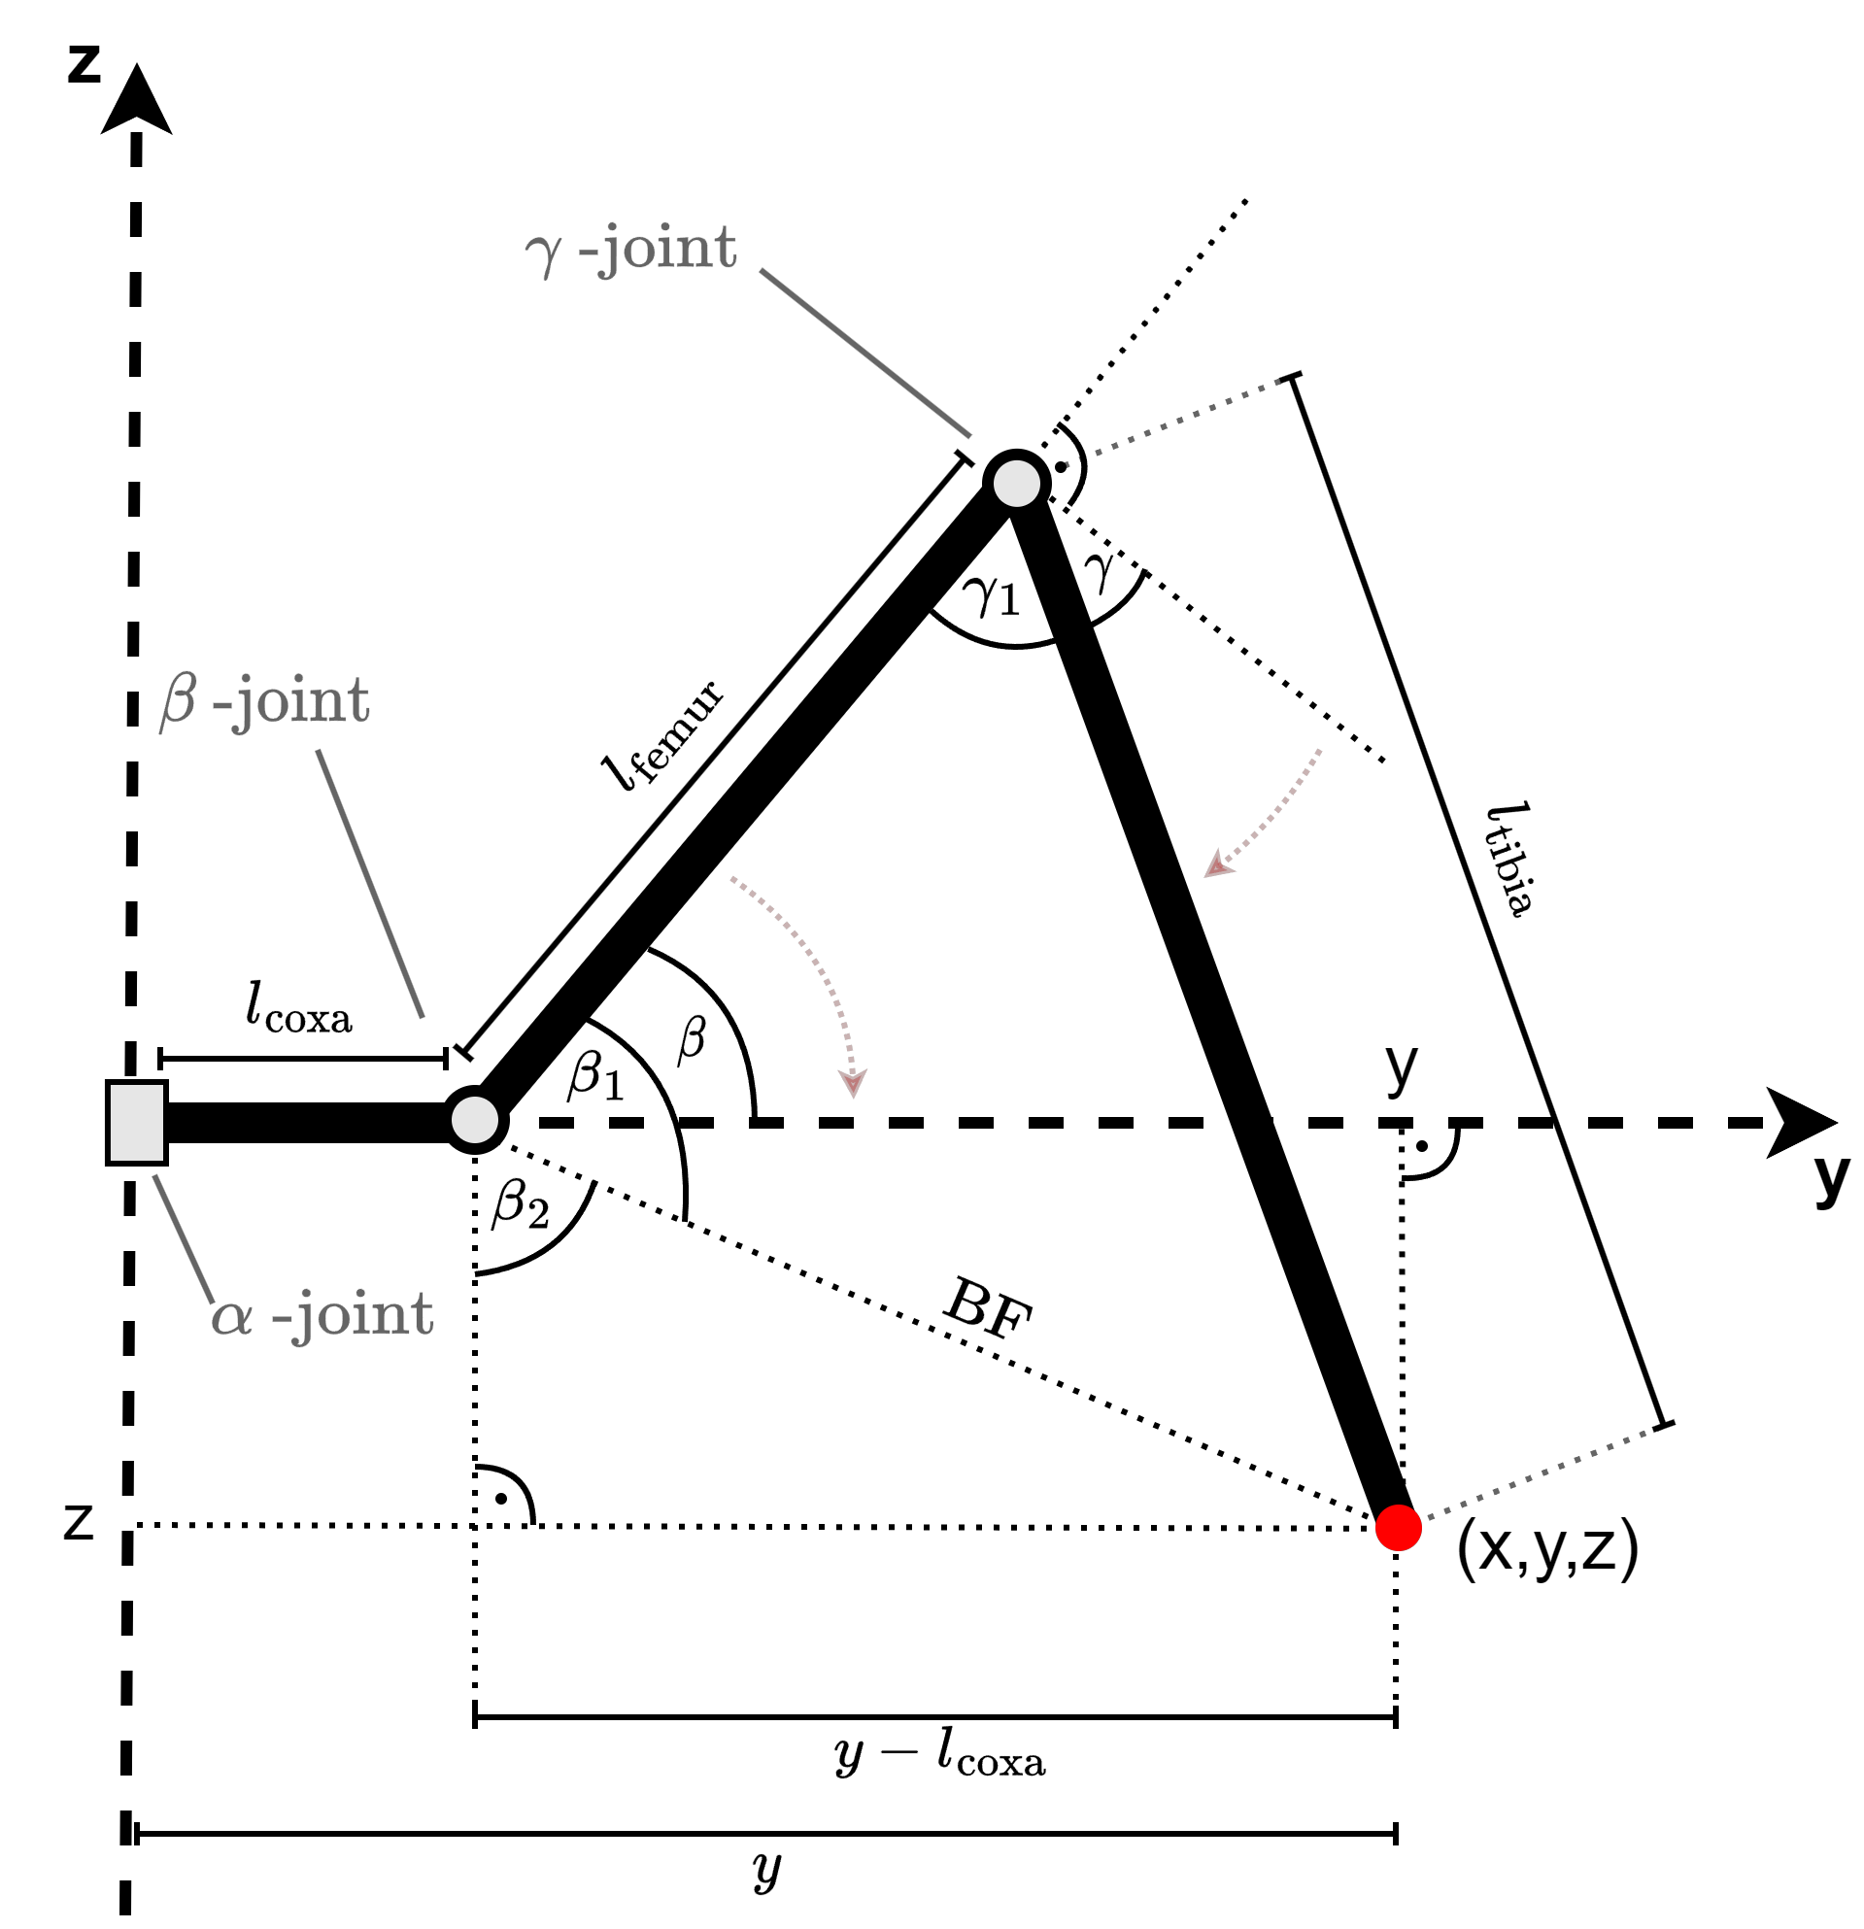
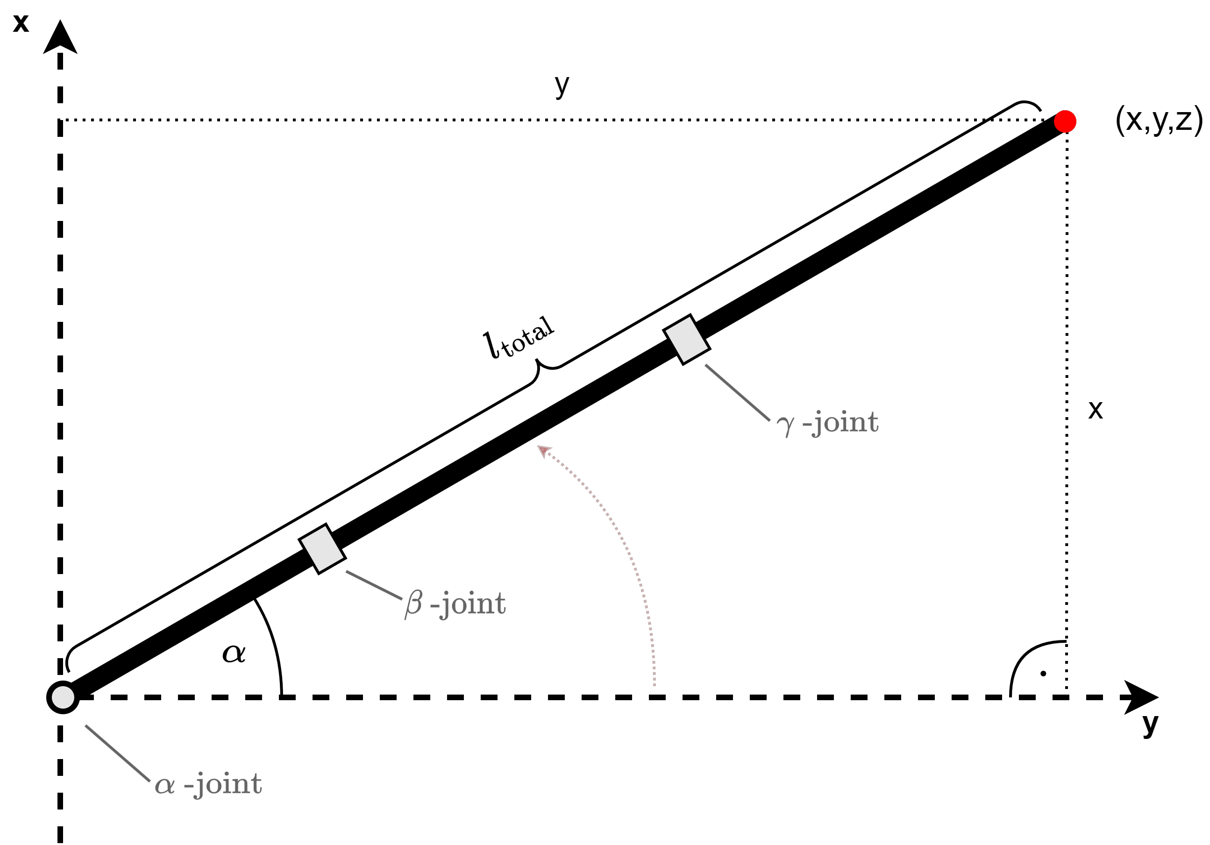
Analytischer IK Solver (1)
[Fig.14]: Erzeugung des Bewegungsablaufs

Slide 34
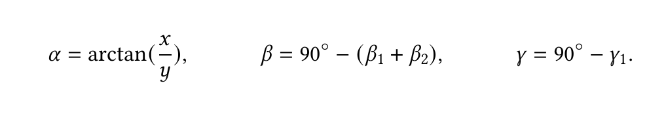
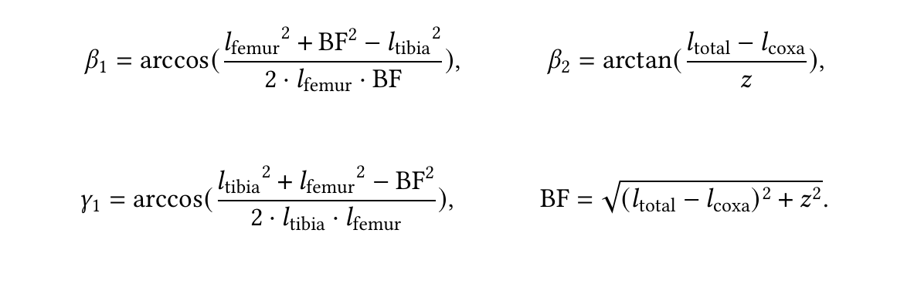
Analytischer IK-Solver (2)

Slide 35
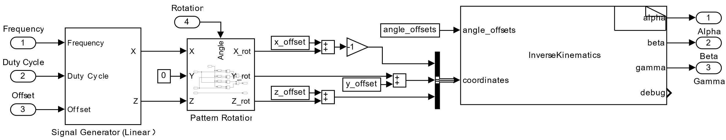
Leg Movement Generation
[Fig.21]: Erzeugung des Bewegungsablaufs, Simulink

Slide 36
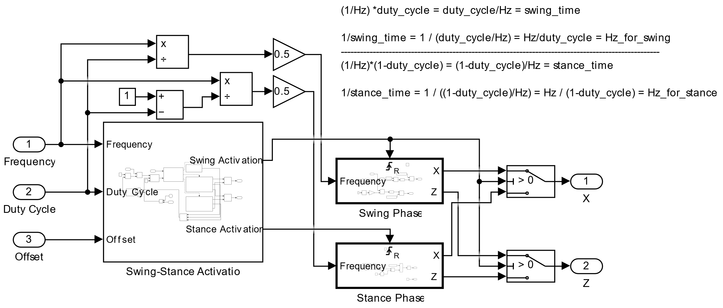
Signal Generator
[Fig.22]: Erzeugung des Signals für x-, z-Koordinate

Slide 37
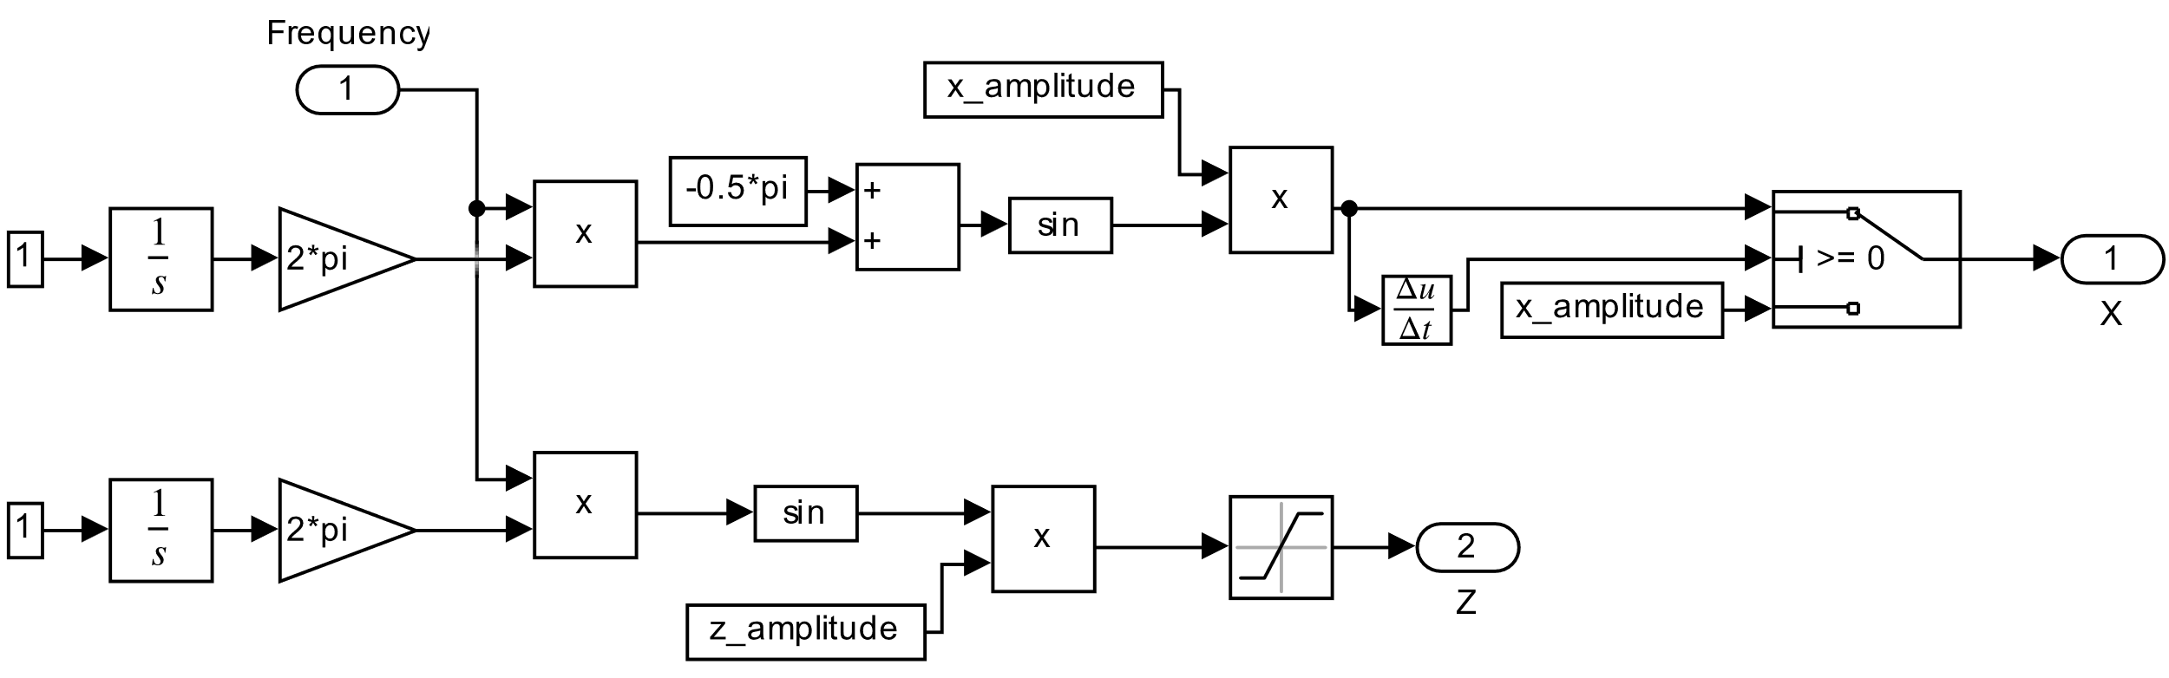
Swing-Phase
[Fig.23]: Signalerzeugung, Swing-Phase

Slide 38
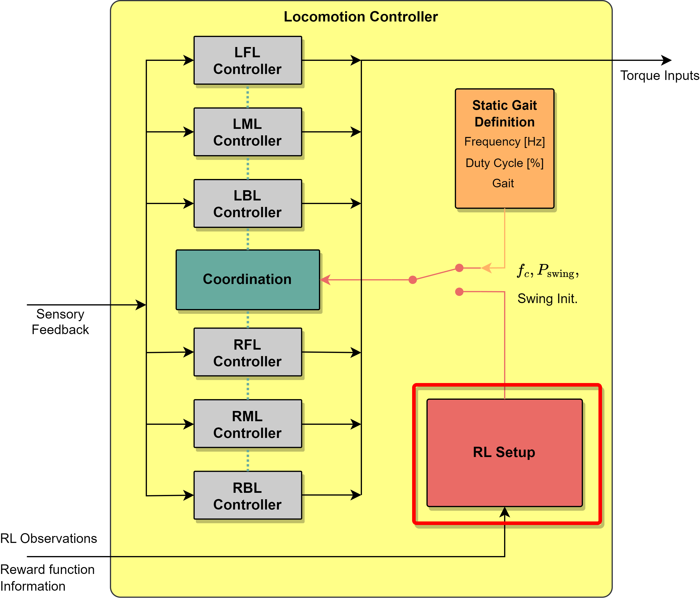
RL-Setup
[Fig.12]: Übersicht, Hexapod-Controller

Slide 39
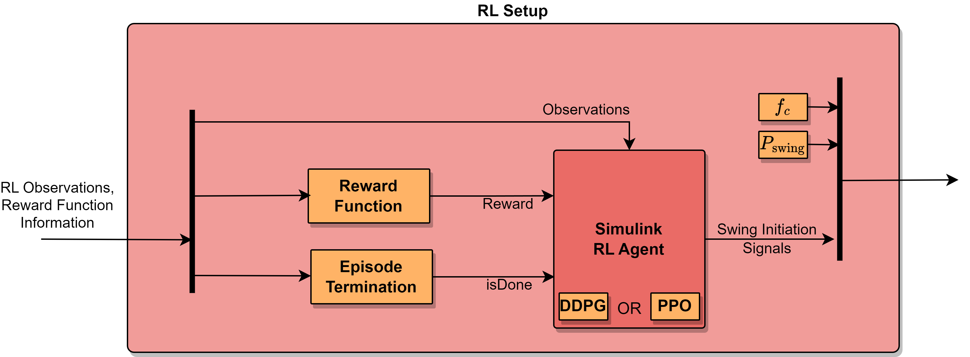
RL-Setup
[Fig.15]: RL Setup

Slide 40
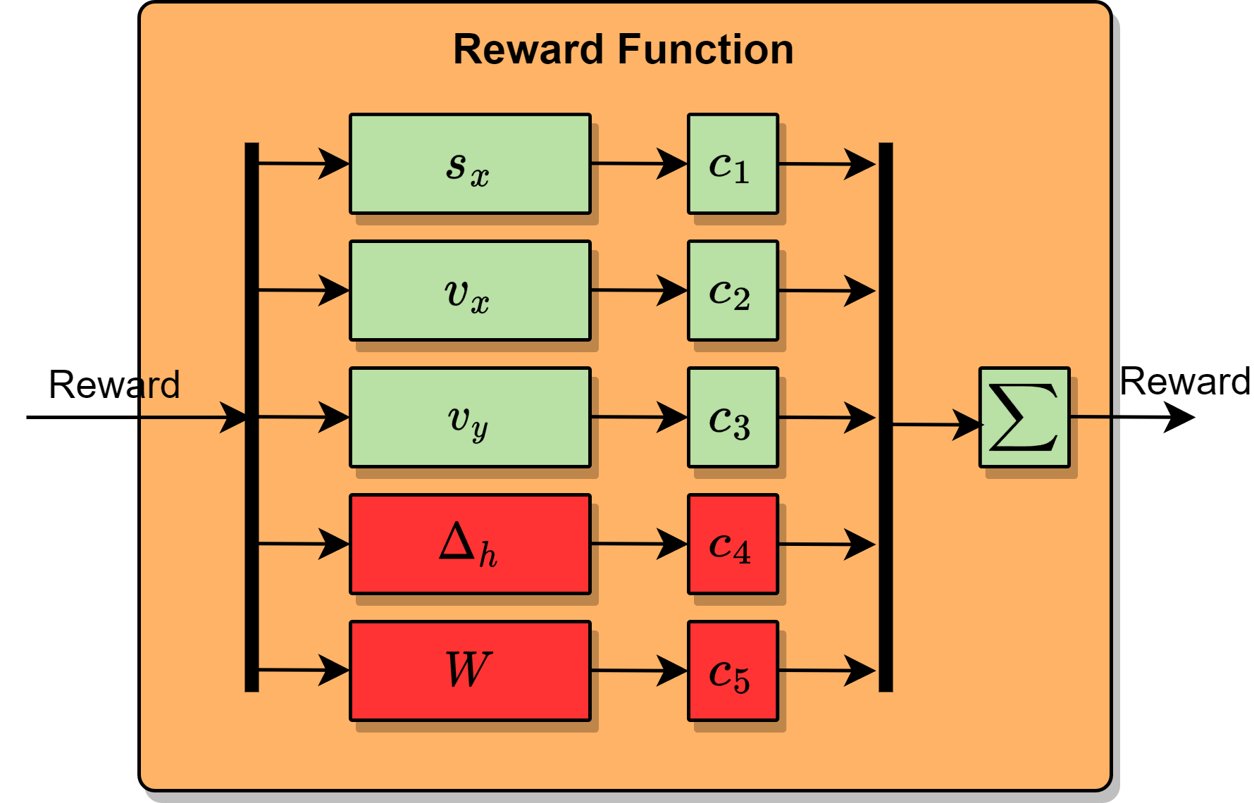
RL-Setup: Reward-Function
[Fig.16]: Reward-Function

Slide 41
Results: Hexapod Model
Modularer Aufbau, Library mit einzelnen Komponenten
Robuste physikalische Simulation
Simulationsgeschwindigkeit nah an Echtzeit
→ solide Grundlage für weitere Entwicklung

Slide 42
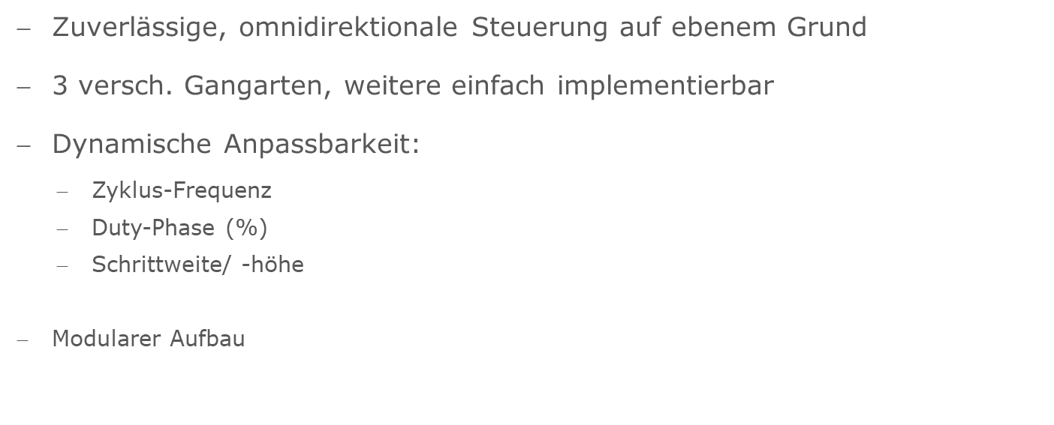
Results: Locomotion Controller (1)
Zuverlässige, omnidirektionale Steuerung auf ebenem Grund
3 versch. Gangarten, weitere einfach implementierbar
Dynamische Anpassbarkeit:
Zyklus-Frequenz
Duty-Phase (%)
Schrittweite/ -höhe
Modularer Aufbau

Slide 43
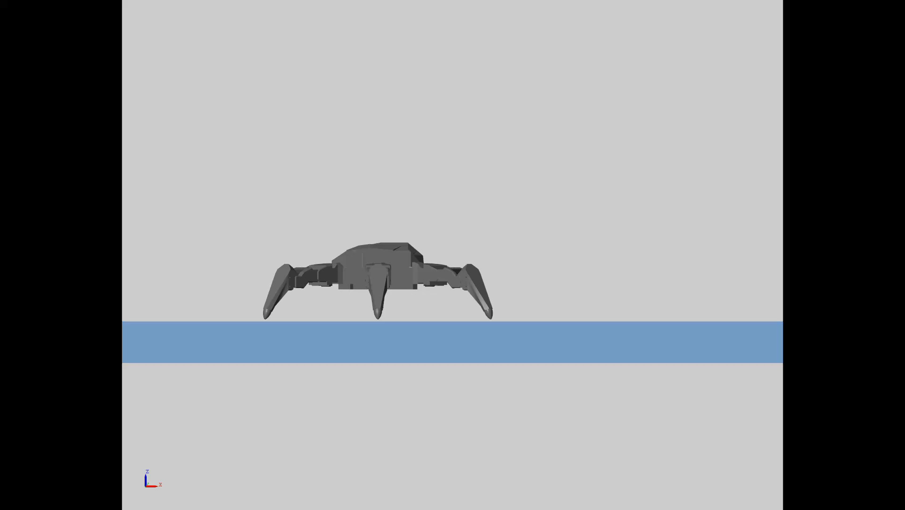

Results: Locomotion Controller (2)

Slide 44
Results: RL Training
Über 30 Trainingsläufe, jeweils mehrere tausend Episoden
verschiedenste Konfigurationen ausprobiert:
Reward-Gewichtungen
Lernrate
NN-Größe
...
→ Kein stabiles Koordinationsverhalten beobachtet

Slide 45
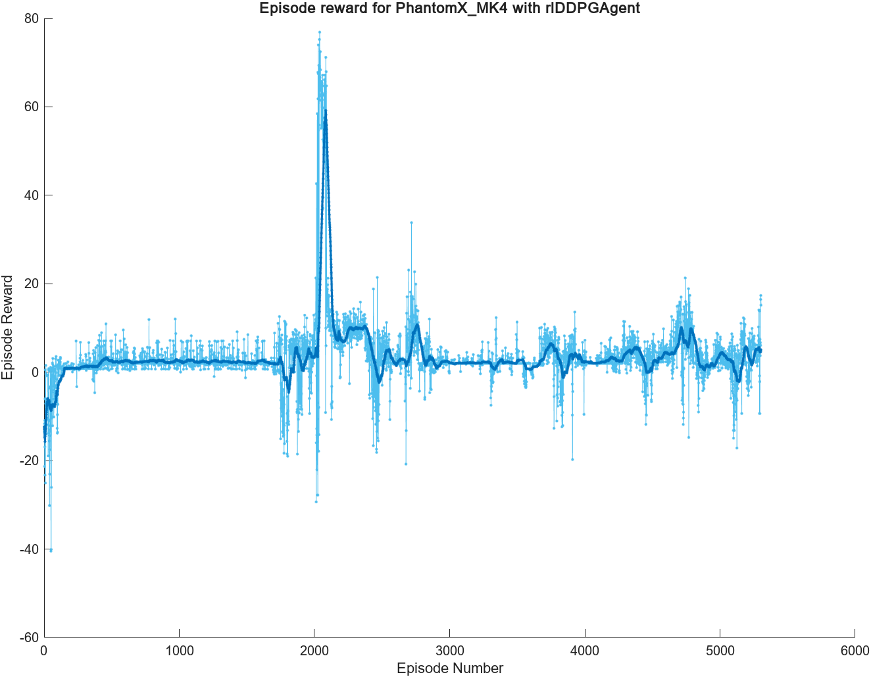
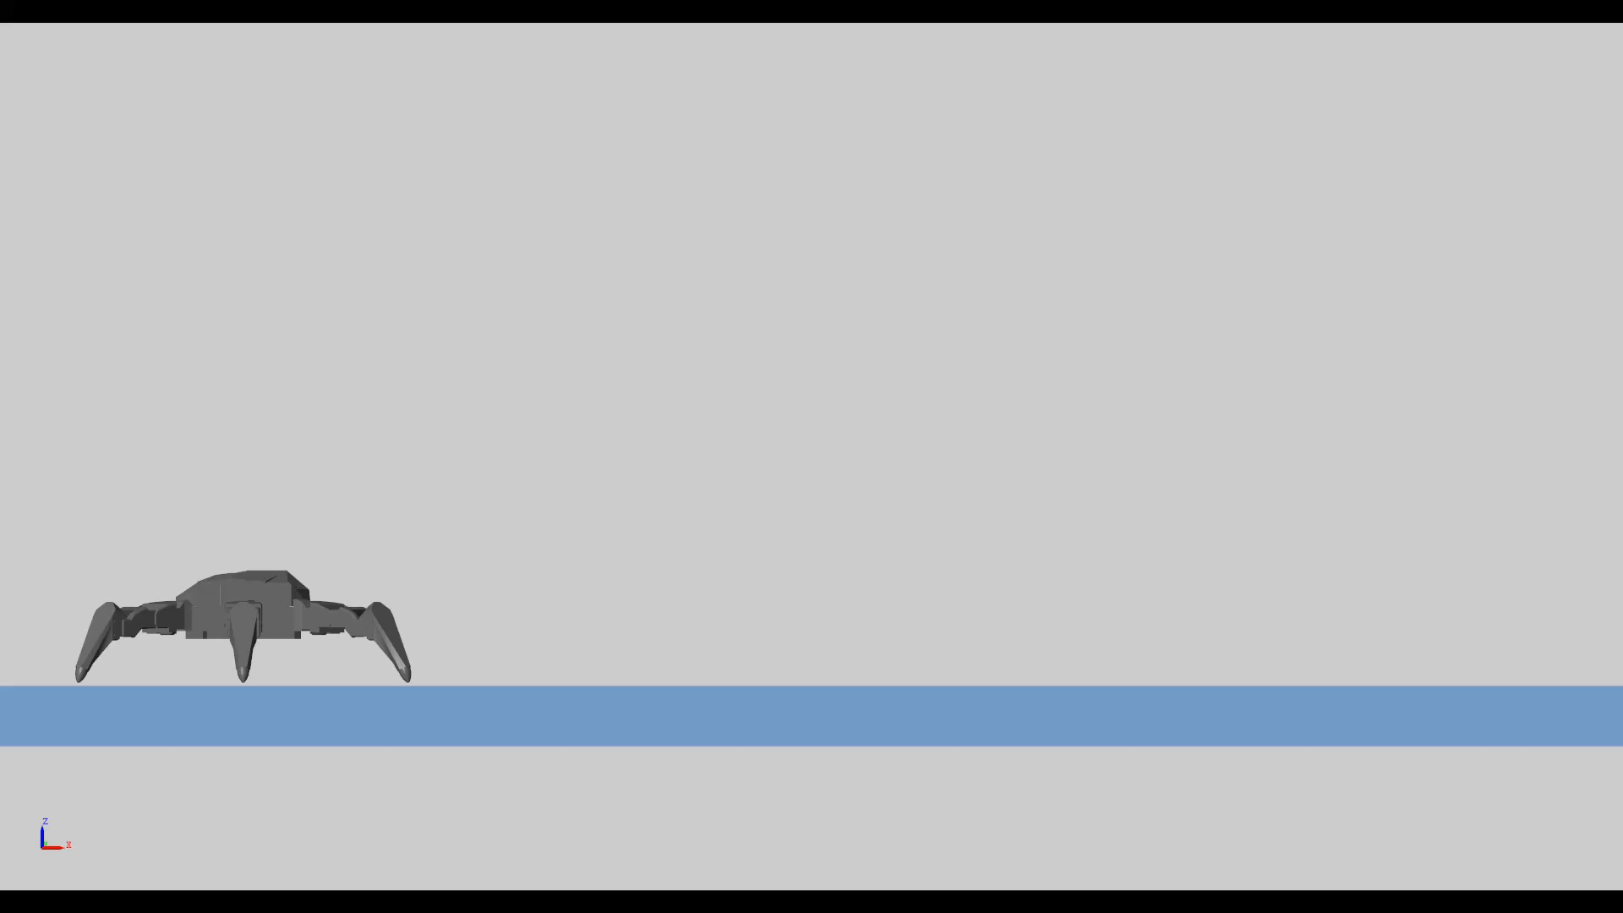
Reward Exploitation
Ruckartige Sprünge, Hoppeln
→ Unzureichende Reward-Definition → Anpassungen

Slide 46
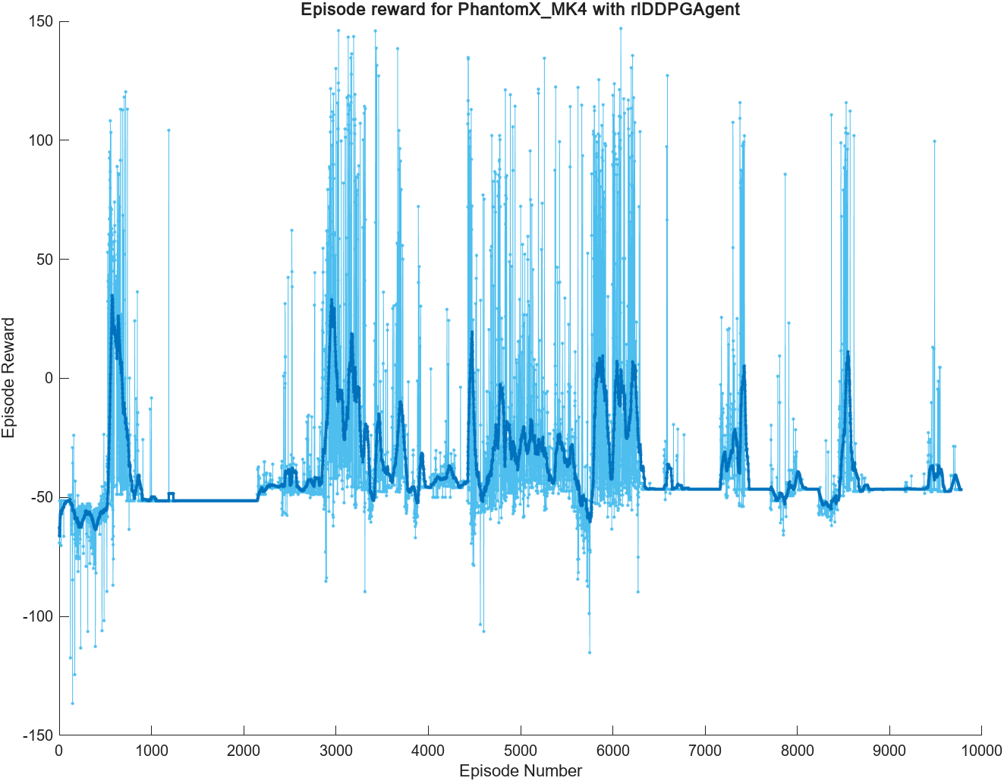
Instabiles Lernverhalten
„Vergessen“ von schon Erlerntem
ausgeprägte Anstiege und Abstürze
Kann durch zu hohe Lernraten verursacht werden
Zu starke Exploration

Slide 47
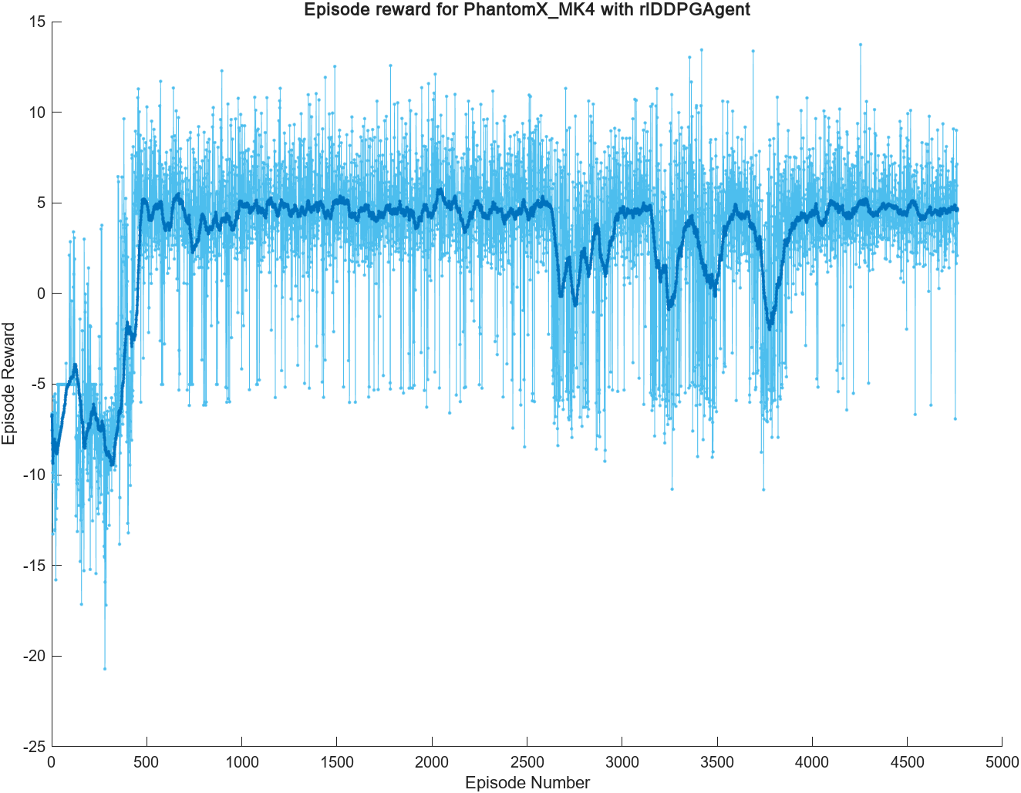
Suboptimale Konvergenz
Konvergenz auf suboptimales Verhalten
Lokales Maximum kann nicht verlassen werden
Zu geringfügige Policy-Updates
Einzelne hohe Rewards nicht ausreichend

Slide 48
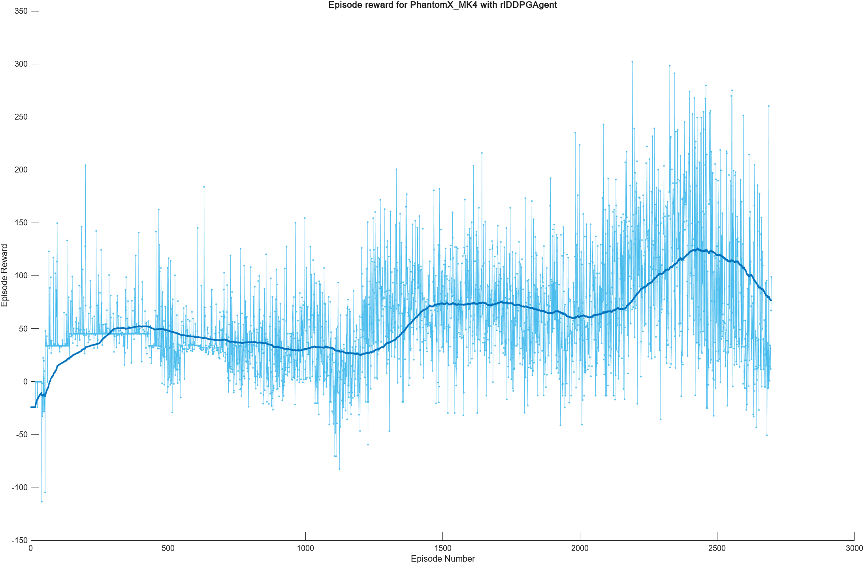
Bestes Ergebnis
Weder Reward-Sprünge noch Konvergenz
Resultierendes Verhalten:
Nachschleifen von Beinen
Frühzeitige Swing-Inits.
→ Kein stabiles Koordinationsverhalten

Slide 49
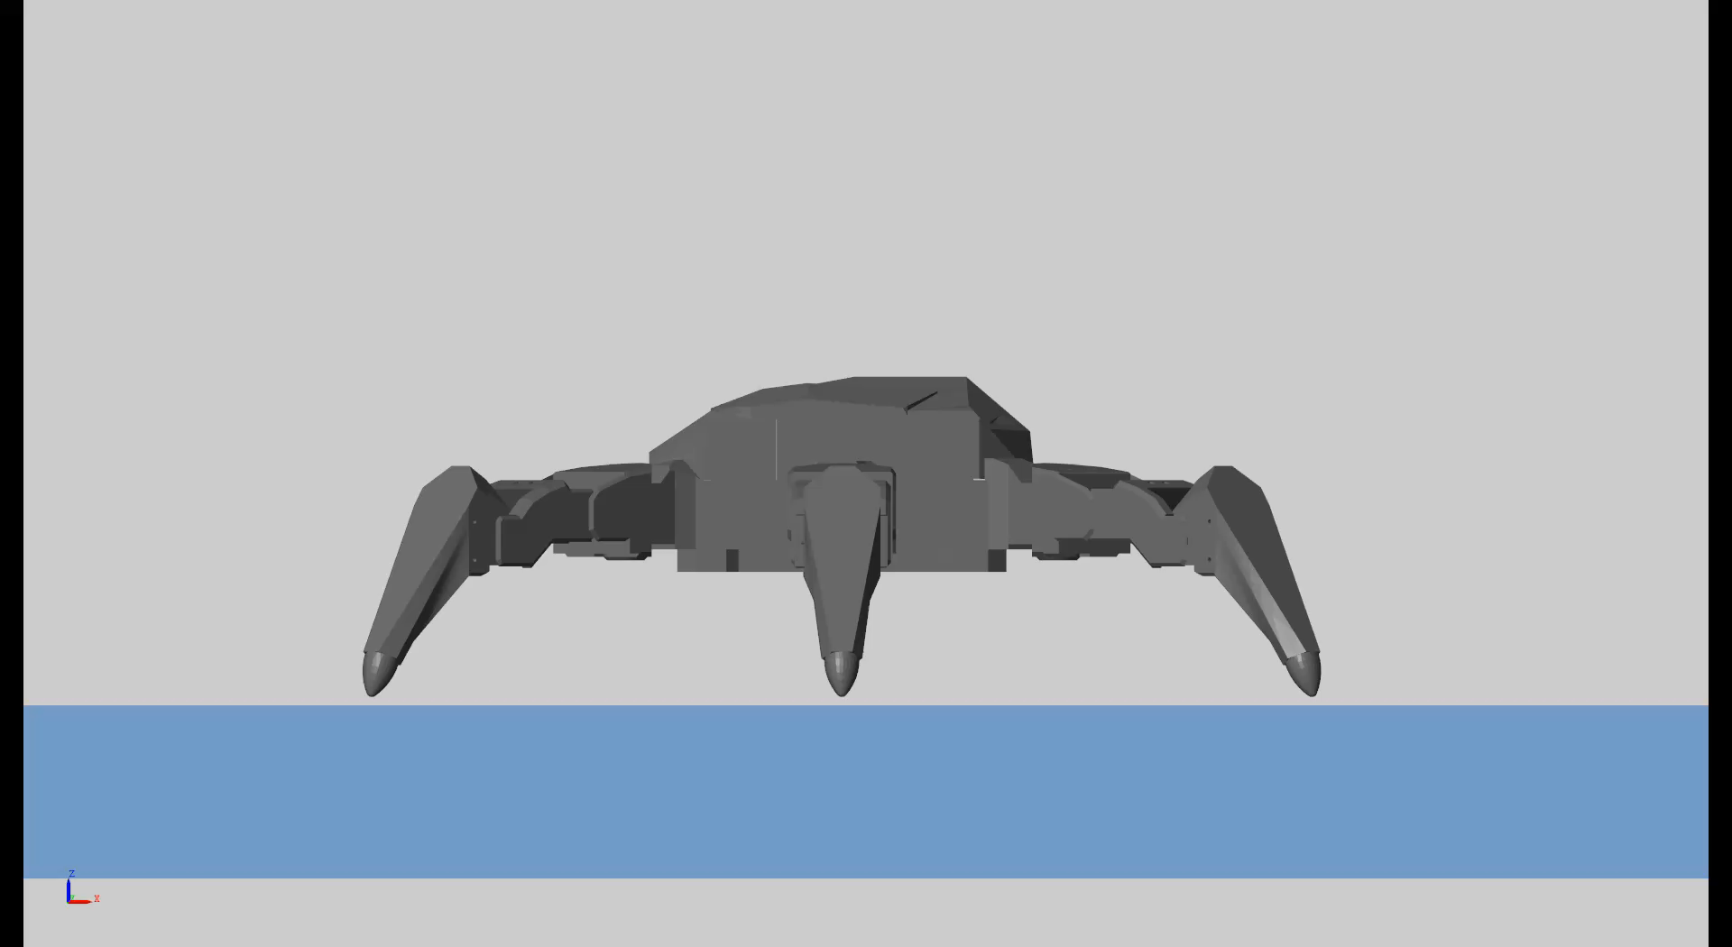
Bestes Ergebnis

Slide 50
Probleme und Lösungen
Simulinks iterativer IK-Solver-Block langsam → Eigenen, analy. IK-Solver geschrieben
Momentane Inputs an den Hexapod nicht geeignet, um mit RL zu lernen → Inputs ändern, Fokus darauf wann Swing-Phase eingeleitet werden soll
PID-Controller Tuning: Controller reagierte zu langsam → Durch neues Tuning gelöst

Slide 51
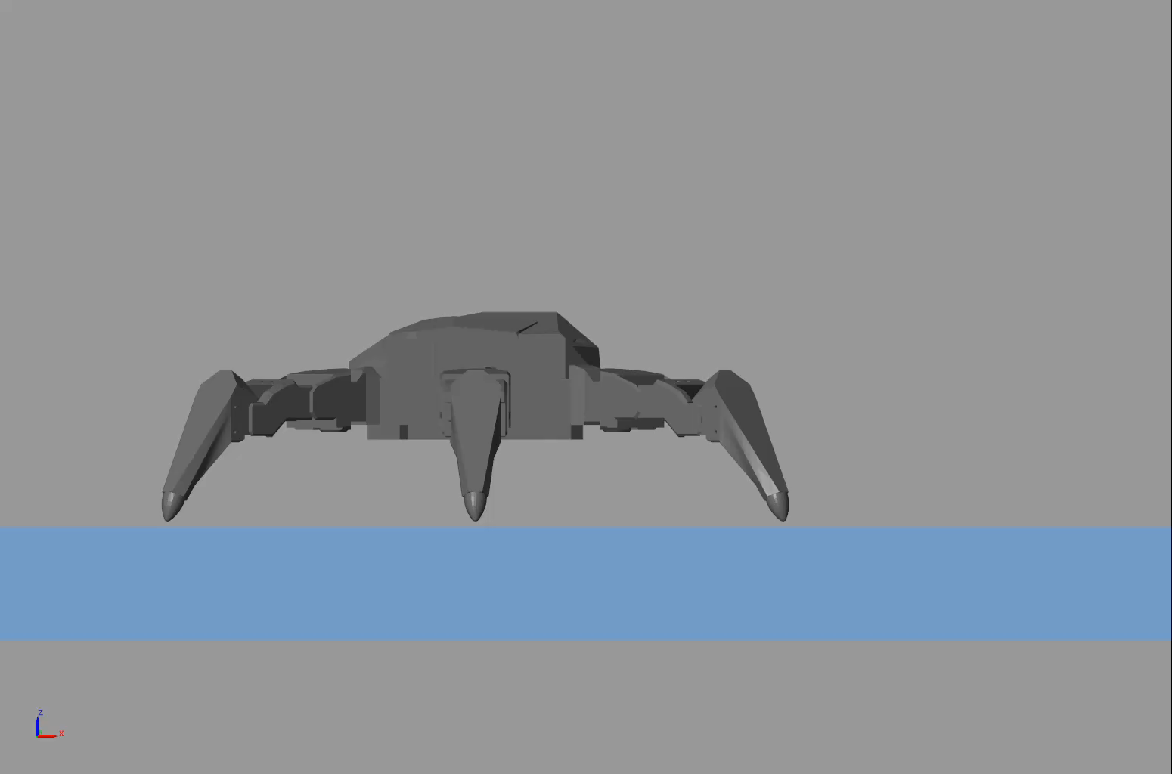
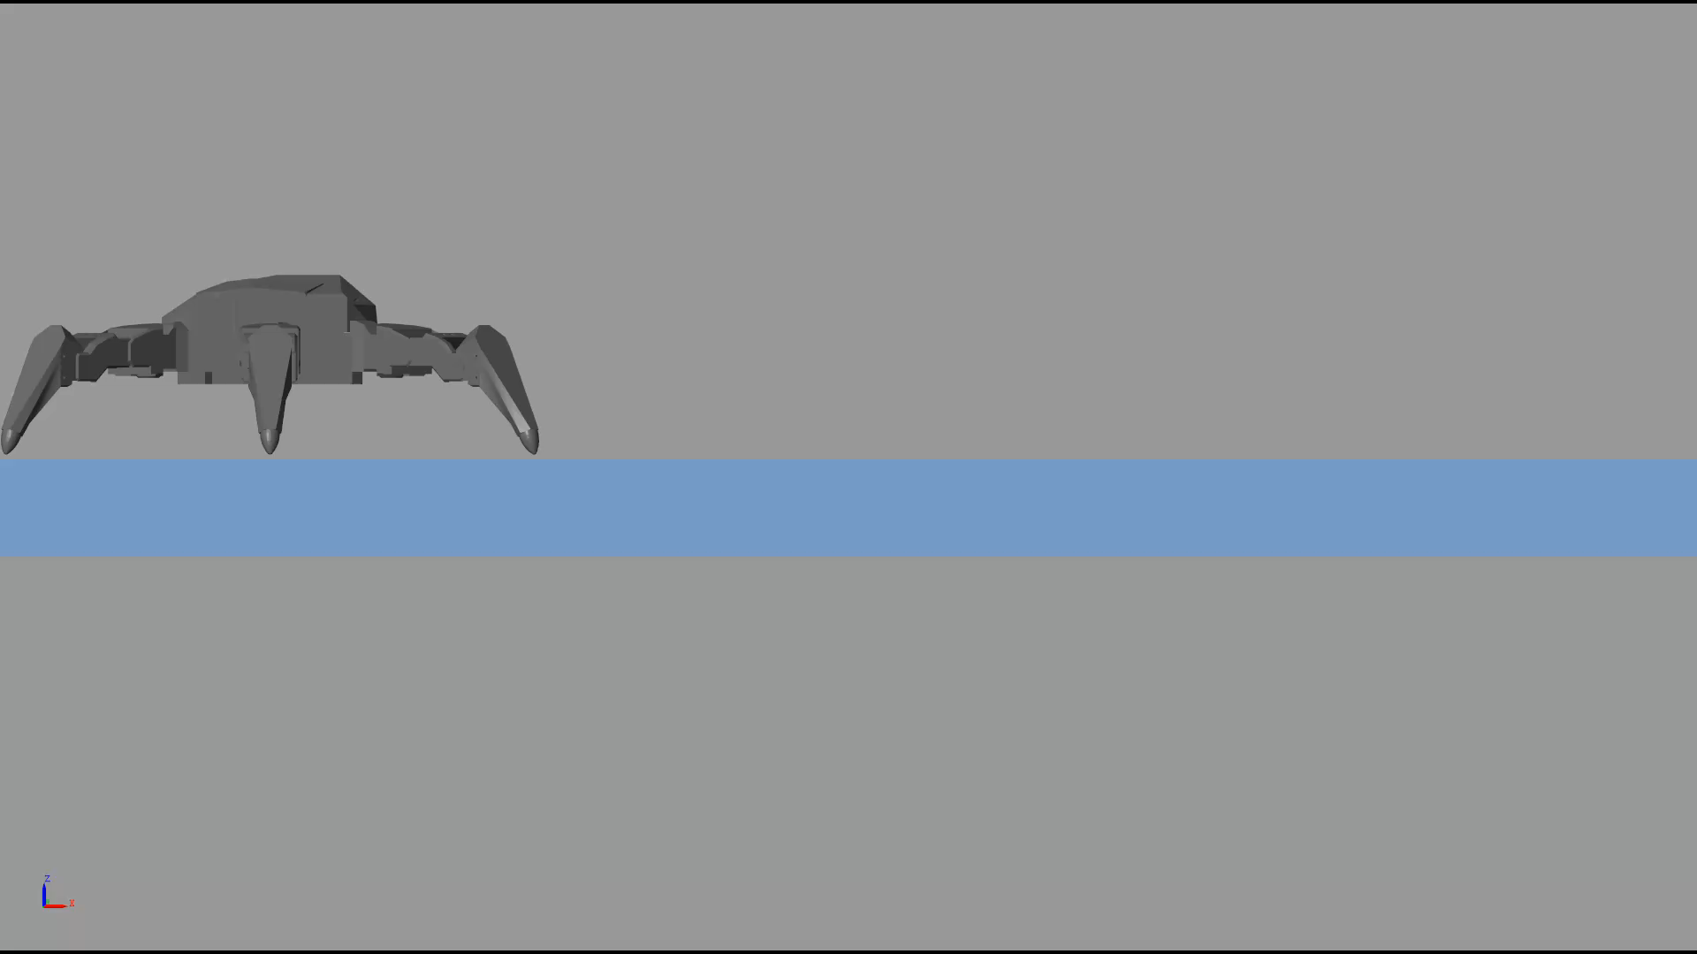
PID-Tuning
[Vid. 2]: PID-Controller reagiert zu langsam
[Vid. 3]: Angepasster PID-Controller

Slide 52
Fazit (1)
→ Entwicklung des Hexapod-Modells und Locomotion Controllers erfolgreich
Einfach erweiterbar
Ermöglicht robuste Simulationen
Erlernen der Bein-Koordination nicht befriedigend:
Unerwartet komplex
Enorme Menge an zu beachtenden Parametern

Slide 53
Fazit (2)
Unzureichende Vergleichbarkeit von Trainingsergebnissen durch:
Anpassungen am Modell
Reward-Tuning

Slide 54
Ausblick – Zukünftige Forschung
Erweiterung der Fähigkeiten des Controllers, unebenes Gelände
Spezieller Fokus auf Bein-Koordination durch RL
Bewegung von Grund auf erlernen, RL auf alle 18 DoF ausweiten

Slide 55
Aktueller Stand
Physisches Hexapod-Modell
Einzelne Beinbewegung
Feste Gang-Arten
RL-Modell
Input-Anpassungen
RL-Training Integration mit Sanando‘s Modell
…

Slide 56
Grafiken:
[Fig.1]: https://www.trossenrobotics.com/phantomx-ax-hexapod.aspx
[Fig.6]: Schilling, M., Hoinville, T., Schmitz, J., & Cruse, H. (2013). Walknet, a bio-inspired controller for hexapod walking. Fig.1
[Fig.7]: Thilderkvist, D., & Svensson, S. (2015). Motion control of hexapod robot using model-based design(cit. on p. 8). Fig. 2.5
[Fig.10]: Silver, D.(2015). Introduction to Reinforcement Learning(Lec. 1)

Slide 57
Quellen(1):
[1]: Schilling, M., Hoinville, T., Schmitz, J., & Cruse, H. (2013). Walknet, a bio-inspired controller for hexapod walking. Biological cybernetics, 107, 397–419
[2]: Irawan, A., & Nonami, K. (2011). Optimal impedance control based on body inertia for a hydraulically driven hexapod robot walking on uneven and extremely soft terrain. Journal of Field Robotics, 28(5), 690–71
[3]: Collins, J., Chand, S., Vanderkop, A., & Howard, D. (2021). A review of physics simulators for robotic applications. IEEE Access, 9, 51416–51431
[4]: Choi, H., Crump, C., Duriez, C., Elmquist, A., Hager, G., Han, D., Hearl, F., Hodgins, J., Jain, A., Leve, F., et al. (2021). On the use of simulation in robotics: Opportunities, challenges, and suggestions for moving forward. Proceedings of the National Academy of Sciences, 118(1), e1907856118
[5]: MathWorks. (2023, October). Official matlab simulink homepage. https://uk.mathworks.com/products/simulink.html

Slide 58
Quellen(2):
[6]: MathWorks. (2023, October). Official simscape documentation. https://de.mathworks.com/help/simscape/index.html
[7]: Thilderkvist, D., & Svensson, S. (2015). Motion control of hexapod robot using model-based design(cit. on p. 8). Fig. 2.5
[8]: Hauser, K. (2023, October). Chapter 6: Inverse kinematics. University of Illinois at Urbana-Champaign. https://motion.cs.illinois.edu/RoboticSystems/InverseKinematics.html
[9]: Gräber, M. (2021, March). Practical pid tuning guide. TLK Energy. https://tlk- energy.de/blog-en/practical-pid-tuning-guide
[10]: Åström, K. J. (2002). Control system design lecture, chapter 6. Department of Mechanical and Environmental Engineering University of California Santa Barbara, 333
[11]: Silver, D. (2015). Lectures on reinforcement learning.
[12]: Sutton, R. S., & Barto, A. G. (2018). Reinforcement learning: An introduction. MIT press.

Slide 59
Quellen(2):
[13]: Lillicrap, T. P., Hunt, J. J., Pritzel, A., Heess, N., Erez, T., Tassa, Y., Silver, D., & Wierstra, D. (2015). Continuous control with deep reinforcement learning. arXiv preprint arXiv:1509.02971
[14]: Schilling, M., Melnik, A., Ohl, F. W., Ritter, H. J., & Hammer, B. (2021). Decentralized control and local information for robust and adaptive decentralized deep reinforcement learning. Neural Networks, 144, 699–725

Slide 60
Template-Folie

